Slide 1
Vodní zdroje - případové studie II
Lokalita 1
Mongolsko – Sainshand

Slide 2
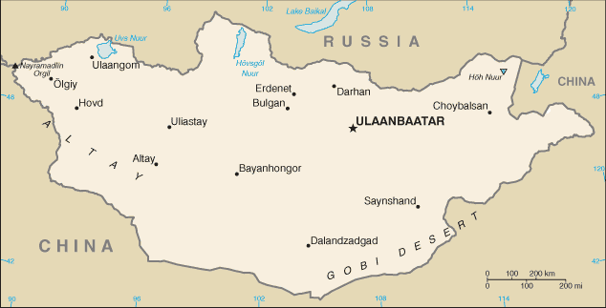
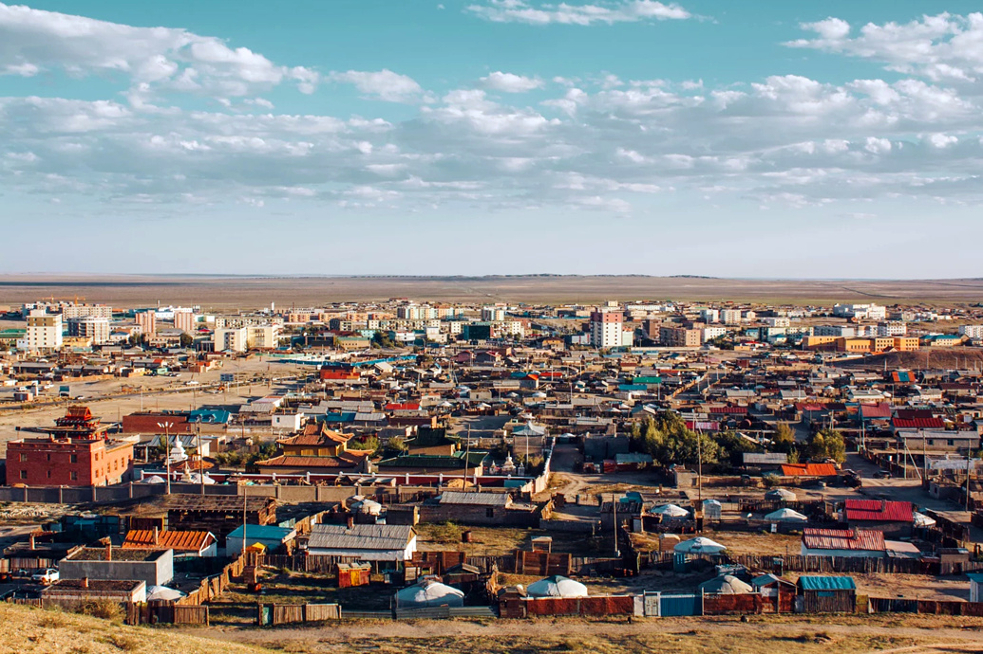
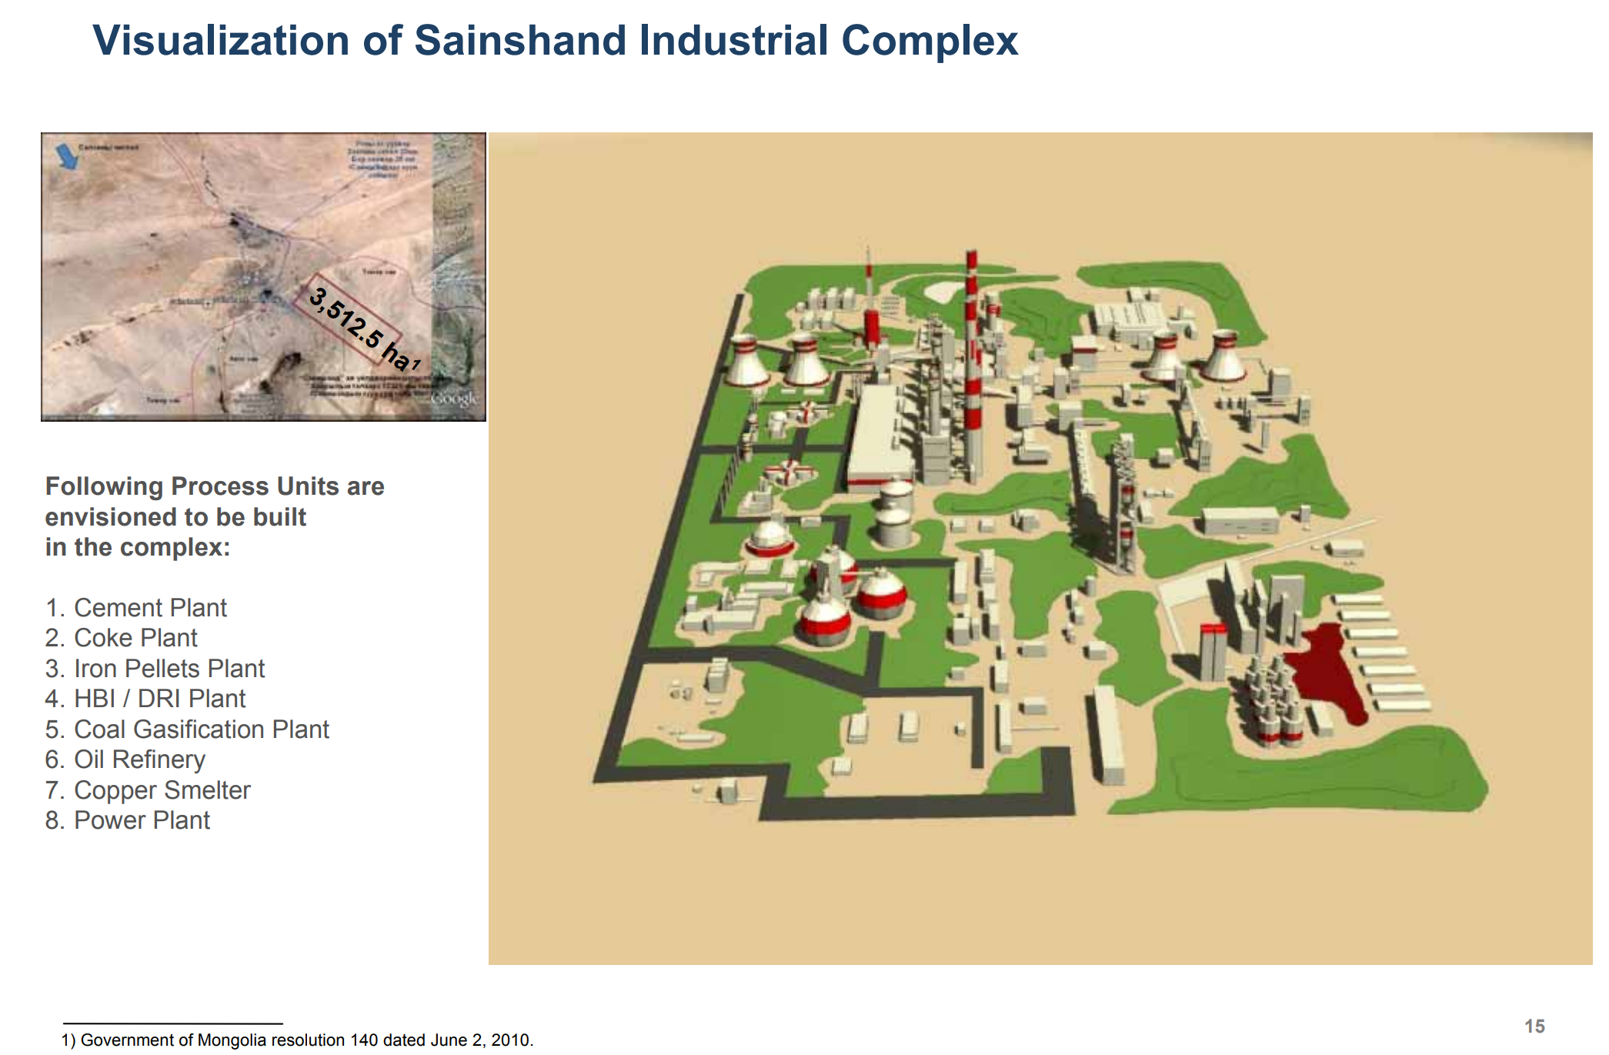
Průmyslový areál Sainshand
provincie Dornogobi - 59 000 obyvatel
jedno z nejméně osídlených míst na Zemi - 0,54 obyvatele/km² (ČR 133 obyv./km²)
obrovské bohatství nerostných surovin (ropa, uhlí, uran, měď aj.)
ekonomický rozvoj – nejenom těžba, ale i zpracování nerostných surovin
vybudování obrovského průmyslového areálu u města Sainshand
vzestup populace města z 29 tis. na 200 tis.
Sainshand má hrát strategickou roli v rozvoji země(dnešní HDP 12 tis. $/obyv (Česko 51 tis. $/obyv)
závislost projektu na vodě – min 19 200 m³/den (222 L/s) pod dobu 30 let
nejbližší řeka Kherlen 230 km

Slide 3
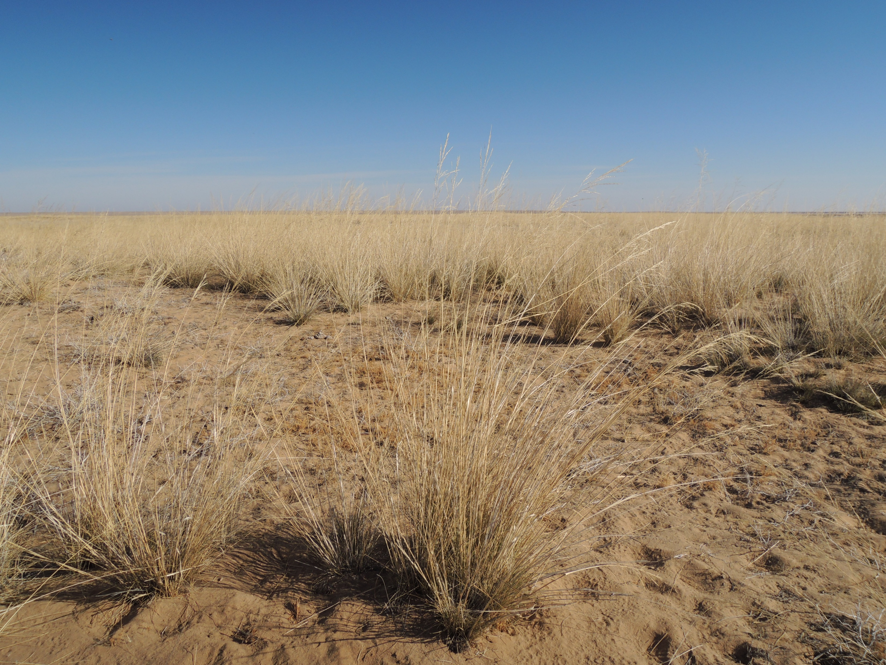
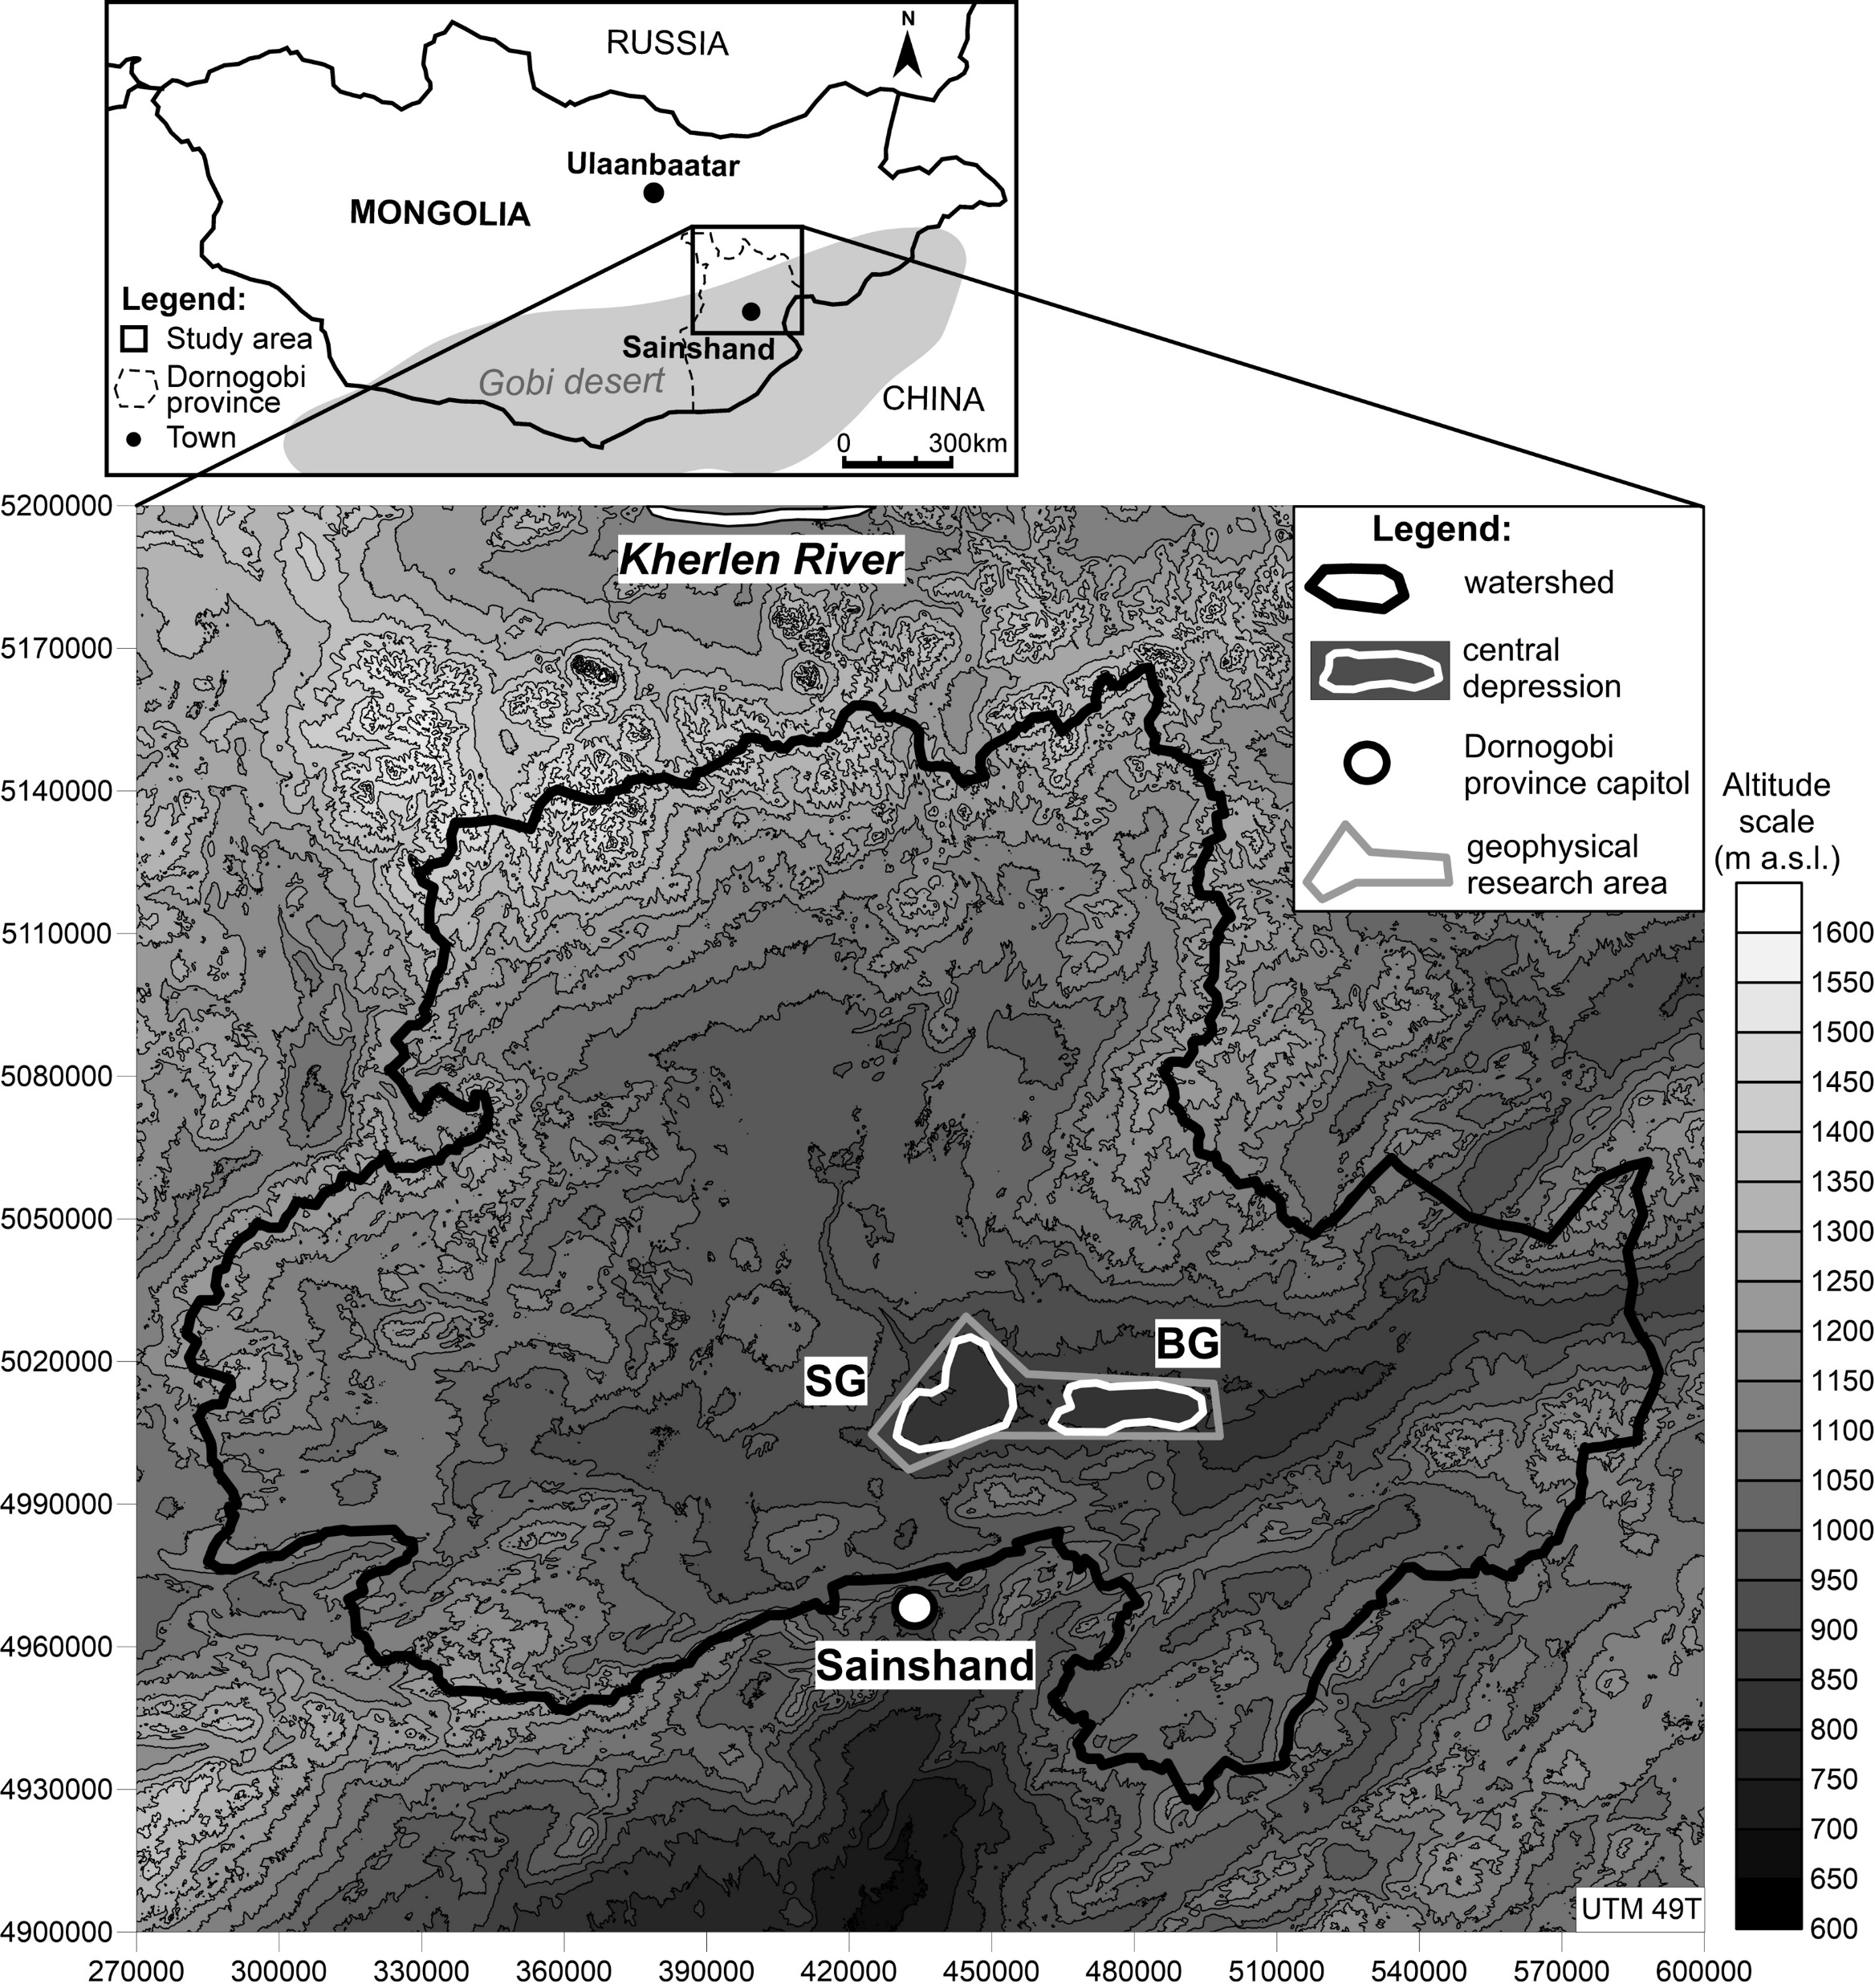
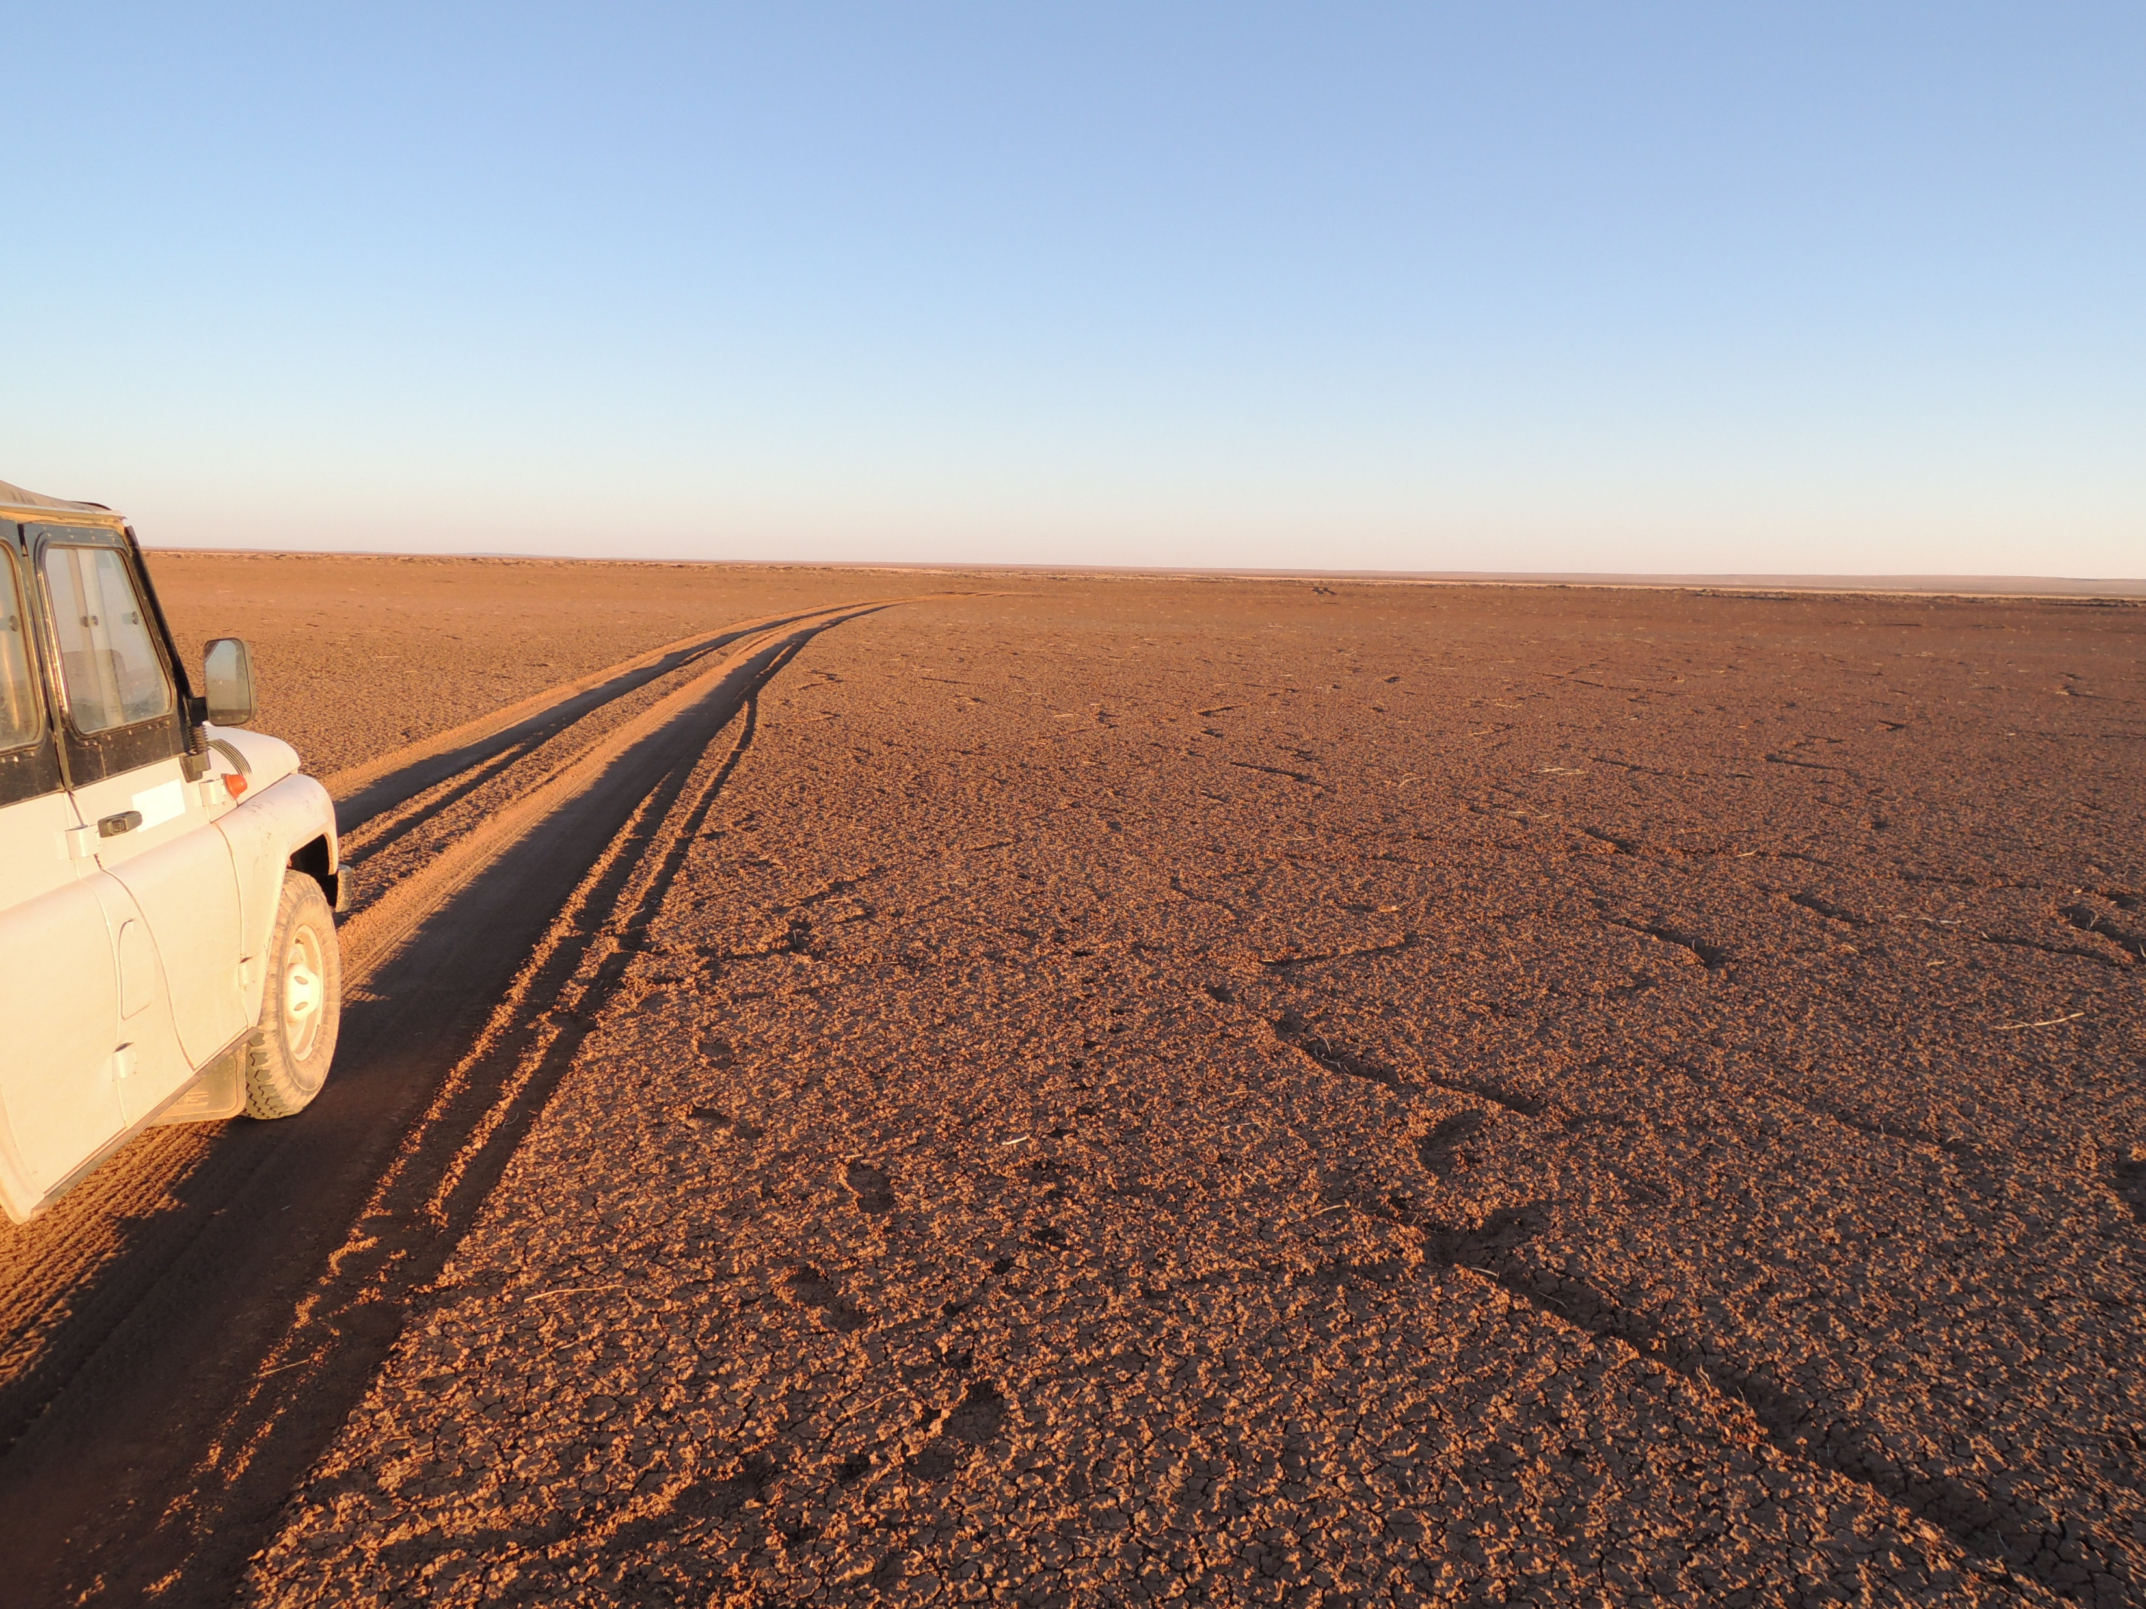
Lokalizace
uzavřená bezodtoká pánev
40 000 km²
830 až 1500 m n. m.

Slide 4
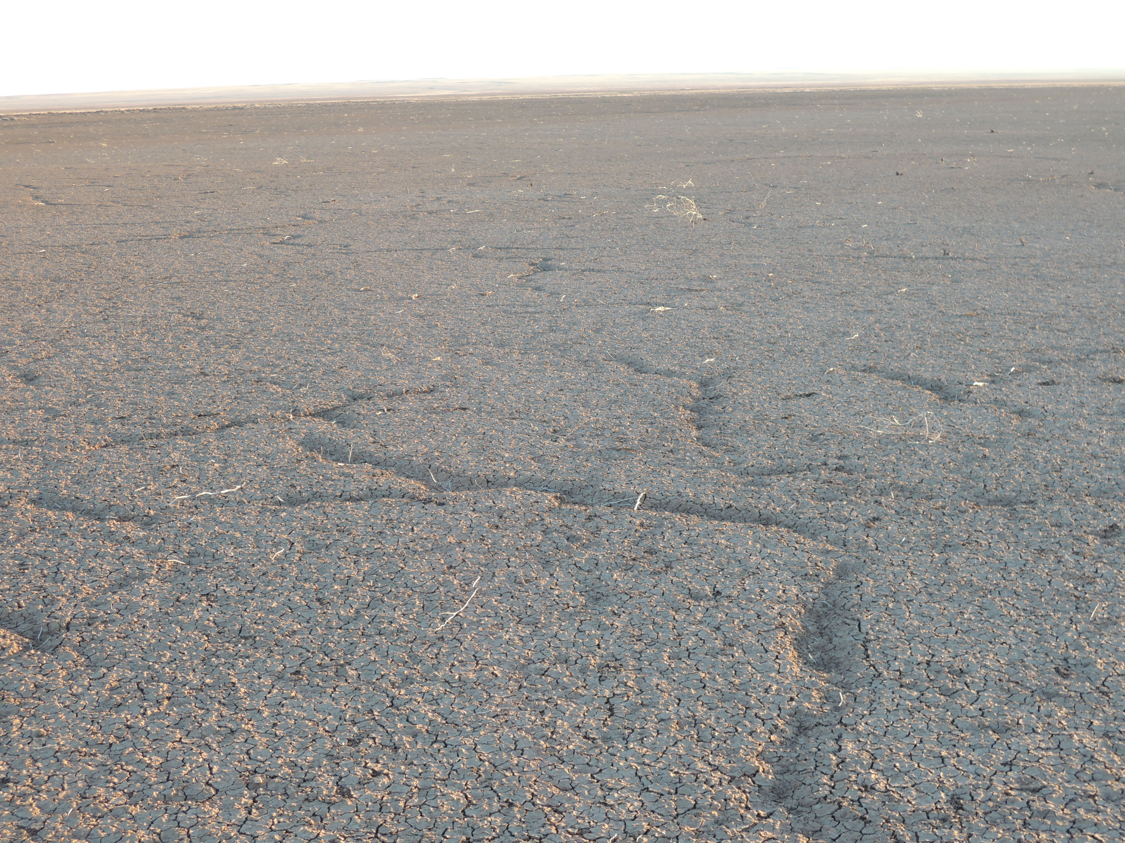
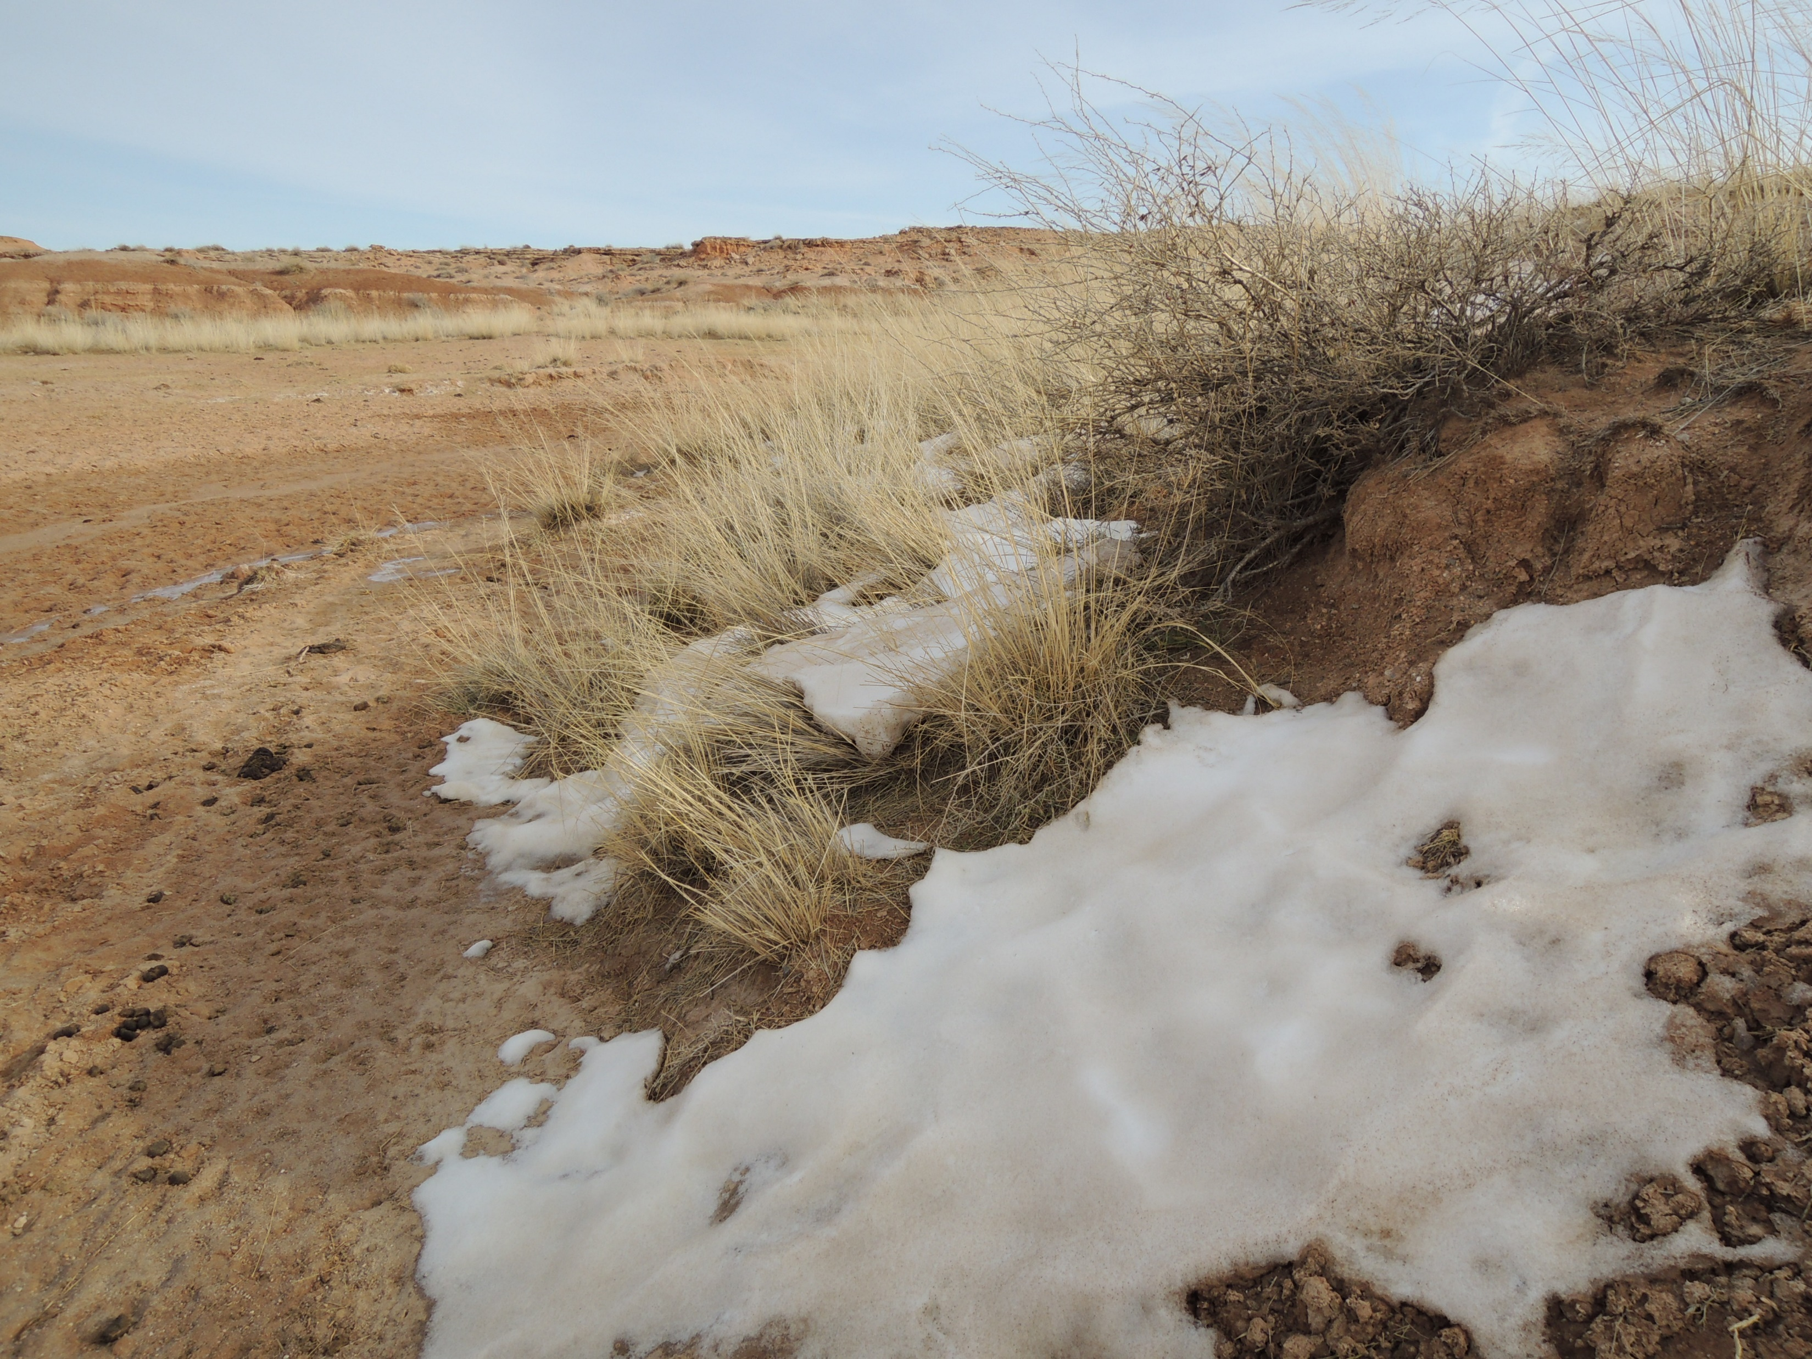
Klima
studená aridní oblast
průměrná teplota 5 °C
-40 až +40 °C
nezámrzná hloubka >4 m
srážky 30 až 226 mm/rok, průměr 117 mm/rok (1970-2013)
výpar převyšuje srážky kromě dubna, května a září
odvodnění pánve pouze výparem

Slide 5
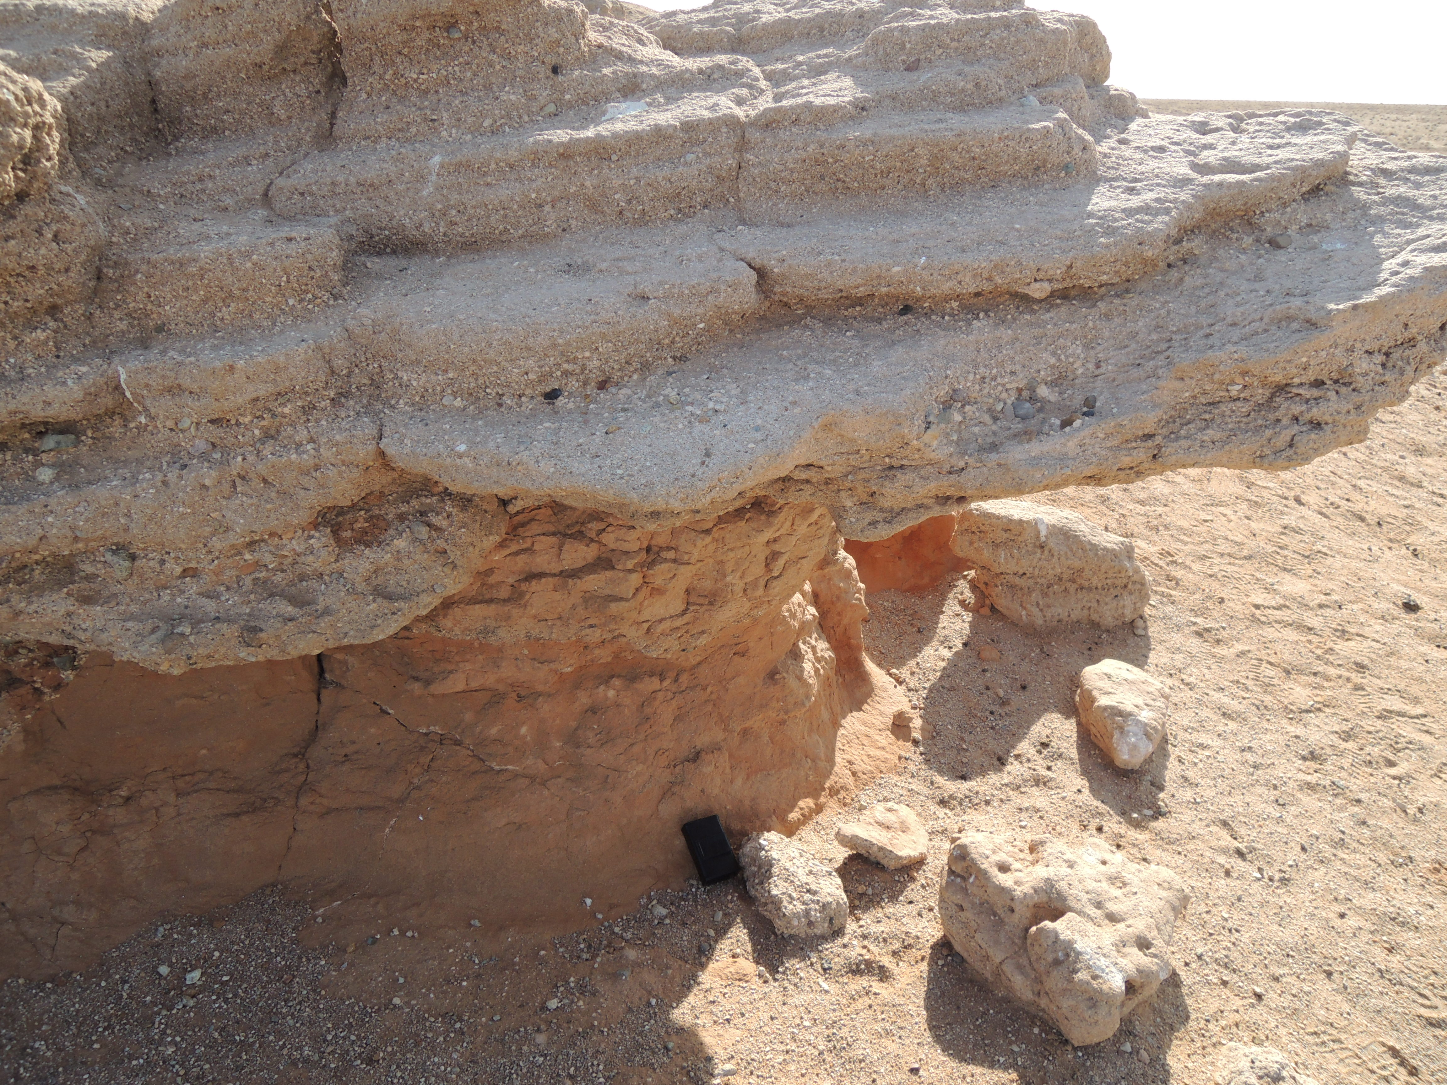
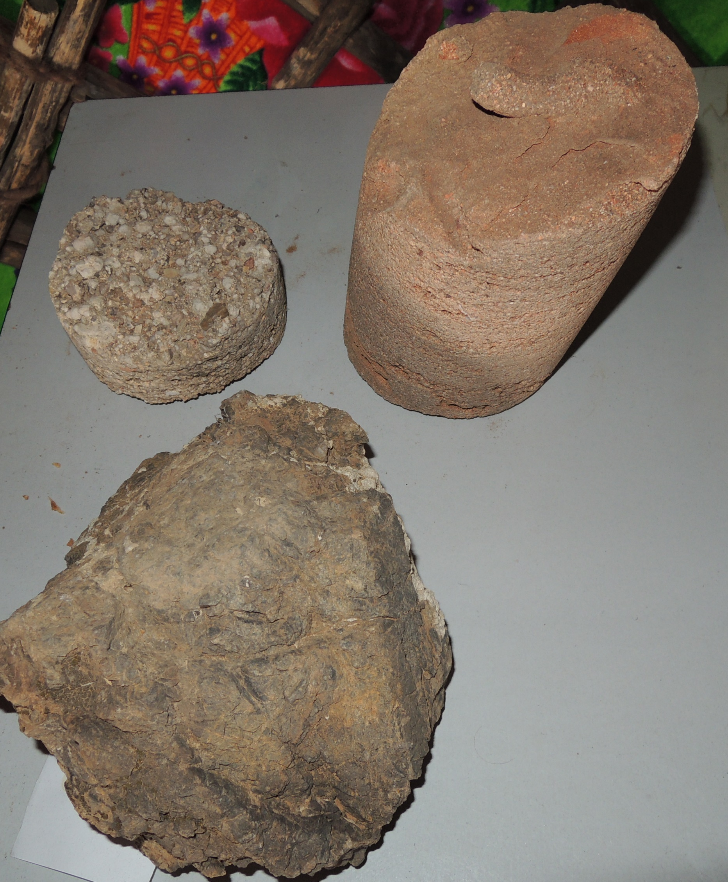
Geologie
sladkovodní křídové sedimenty
fluviální a lakustrinní sedimenty
sedimenty velkých dočasných jezer
mocnost 1800 až 2700 m
spodní křída – souvrství Tsagaantsav, Shinekhudag and Hϋhteeg
svrchní křída – souvrství Sainshand, Bayaanshiree a Baruungoyot
slepence, pískovce, prachovce, jílovce

Slide 6
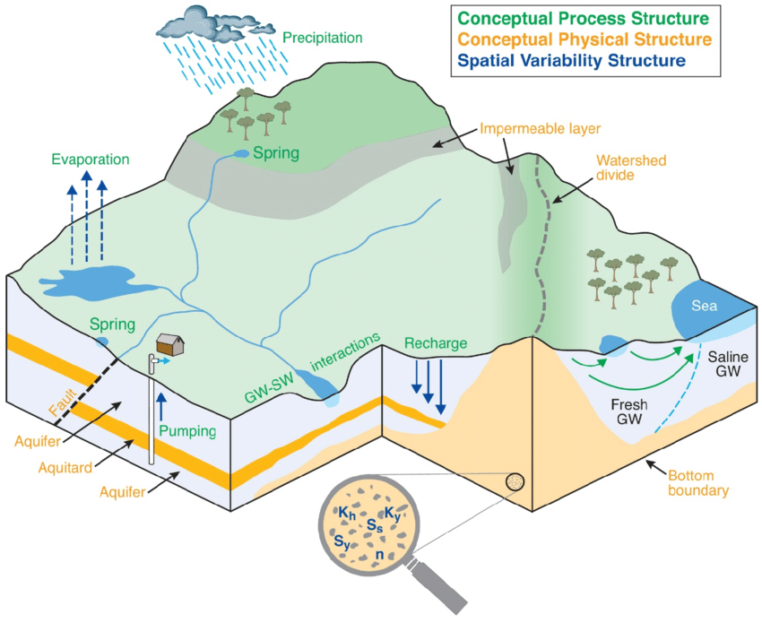
Koncepční hydrogeologický model
klíčový krok při hodnocení jakékoliv lokality a v podstatě jakékoliv HG úlohy
syntéza a interpretace všech dosavadních poznatků relevantních k prováděnému výzkumu
okrajové podmínky – začlenění lokality do širšího HG prostředí
  obvodové OP (fyzikální, hydraulické)
  vnitřní OP (říční síť, odběry, vsaky aj.)
charakterizace HG vlastností prostředí – hydraulické parametry, chemismus aj.
režim proudění podzemních vod
bilance
Trine Enemark, Luk J.M. Peeters, Dirk Mallants, Okke Batelaan, Hydrogeological conceptual model building and testing: A review, Journal of Hydrology, Volume 569, 2019.

Slide 7
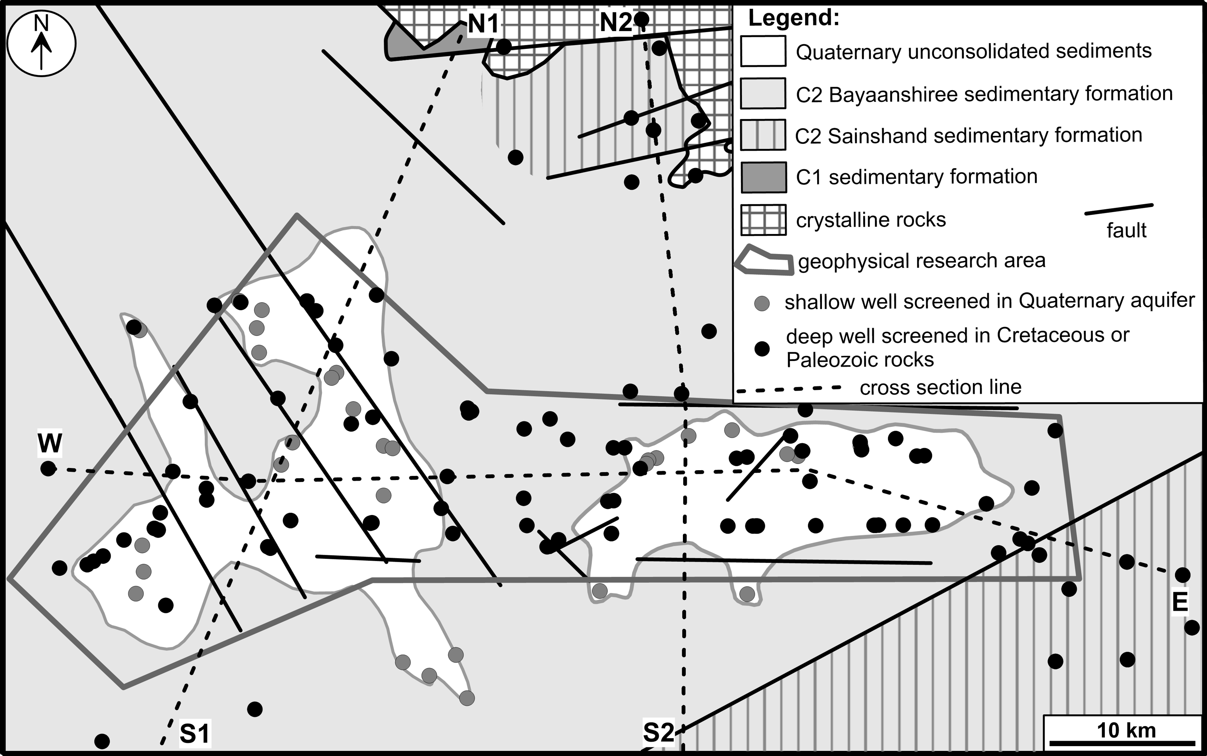
a) Hydrogeologická prozkoumanost
106 starých vrtů (1986-87) – hloubka 30-291 m
20 nových vrtů – hloubka 125-300 m
geofyzikální průzkum na ploše 1100 km2
hydrodynamický výzkum – čerp/stoup zk. – Cooper-Jacob
70 hodnot transmisivity
říjen 2013 změřeno 103 hladin
vzorkování – 30 vrtů a studní v kvartéru + 90 vrtů v křídě

Slide 8
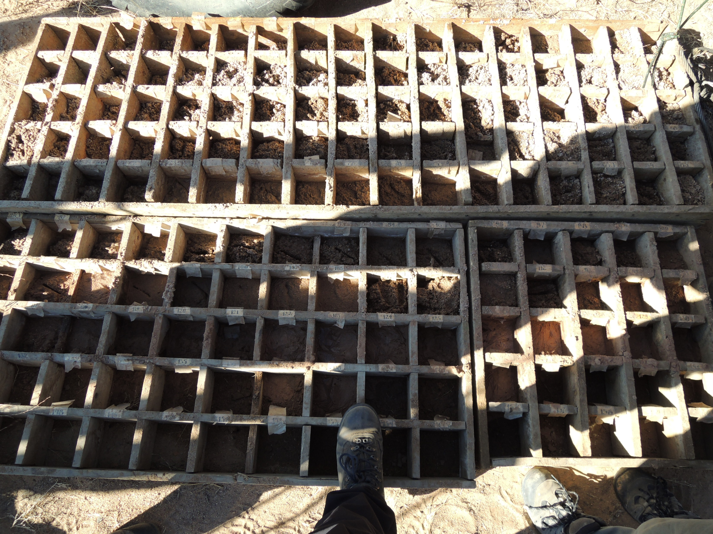
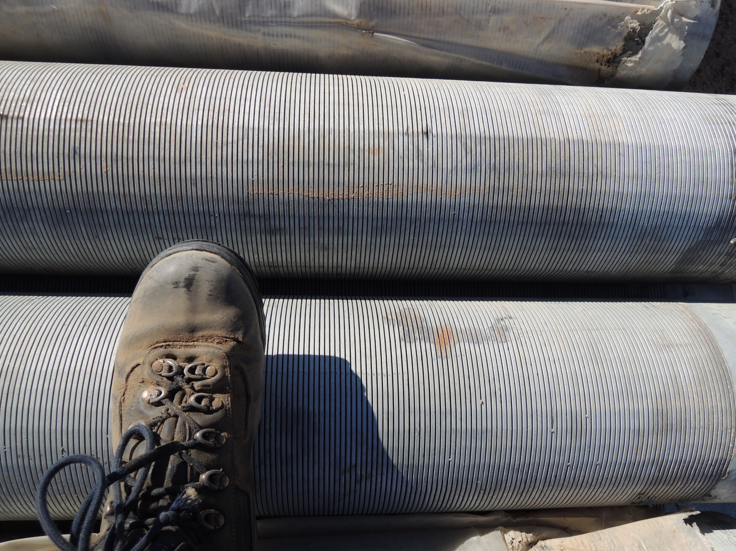
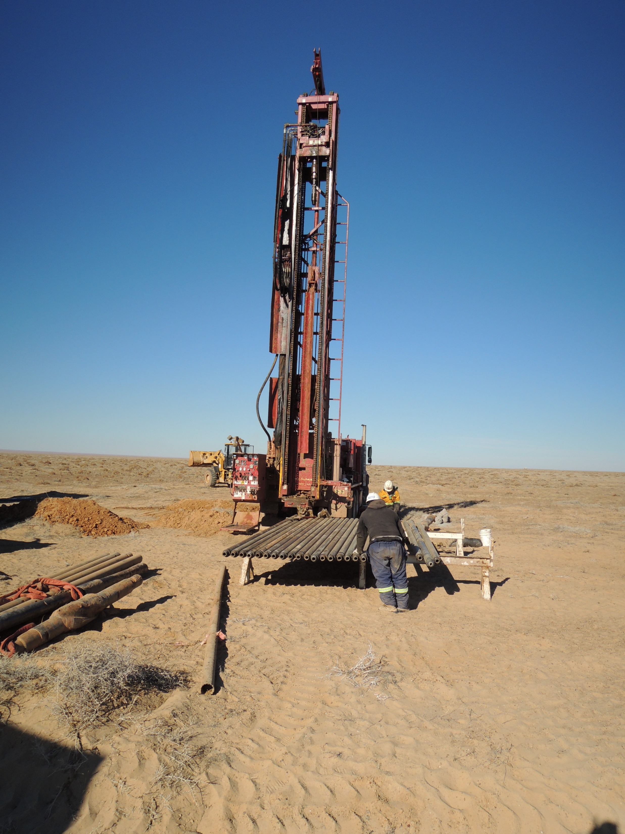
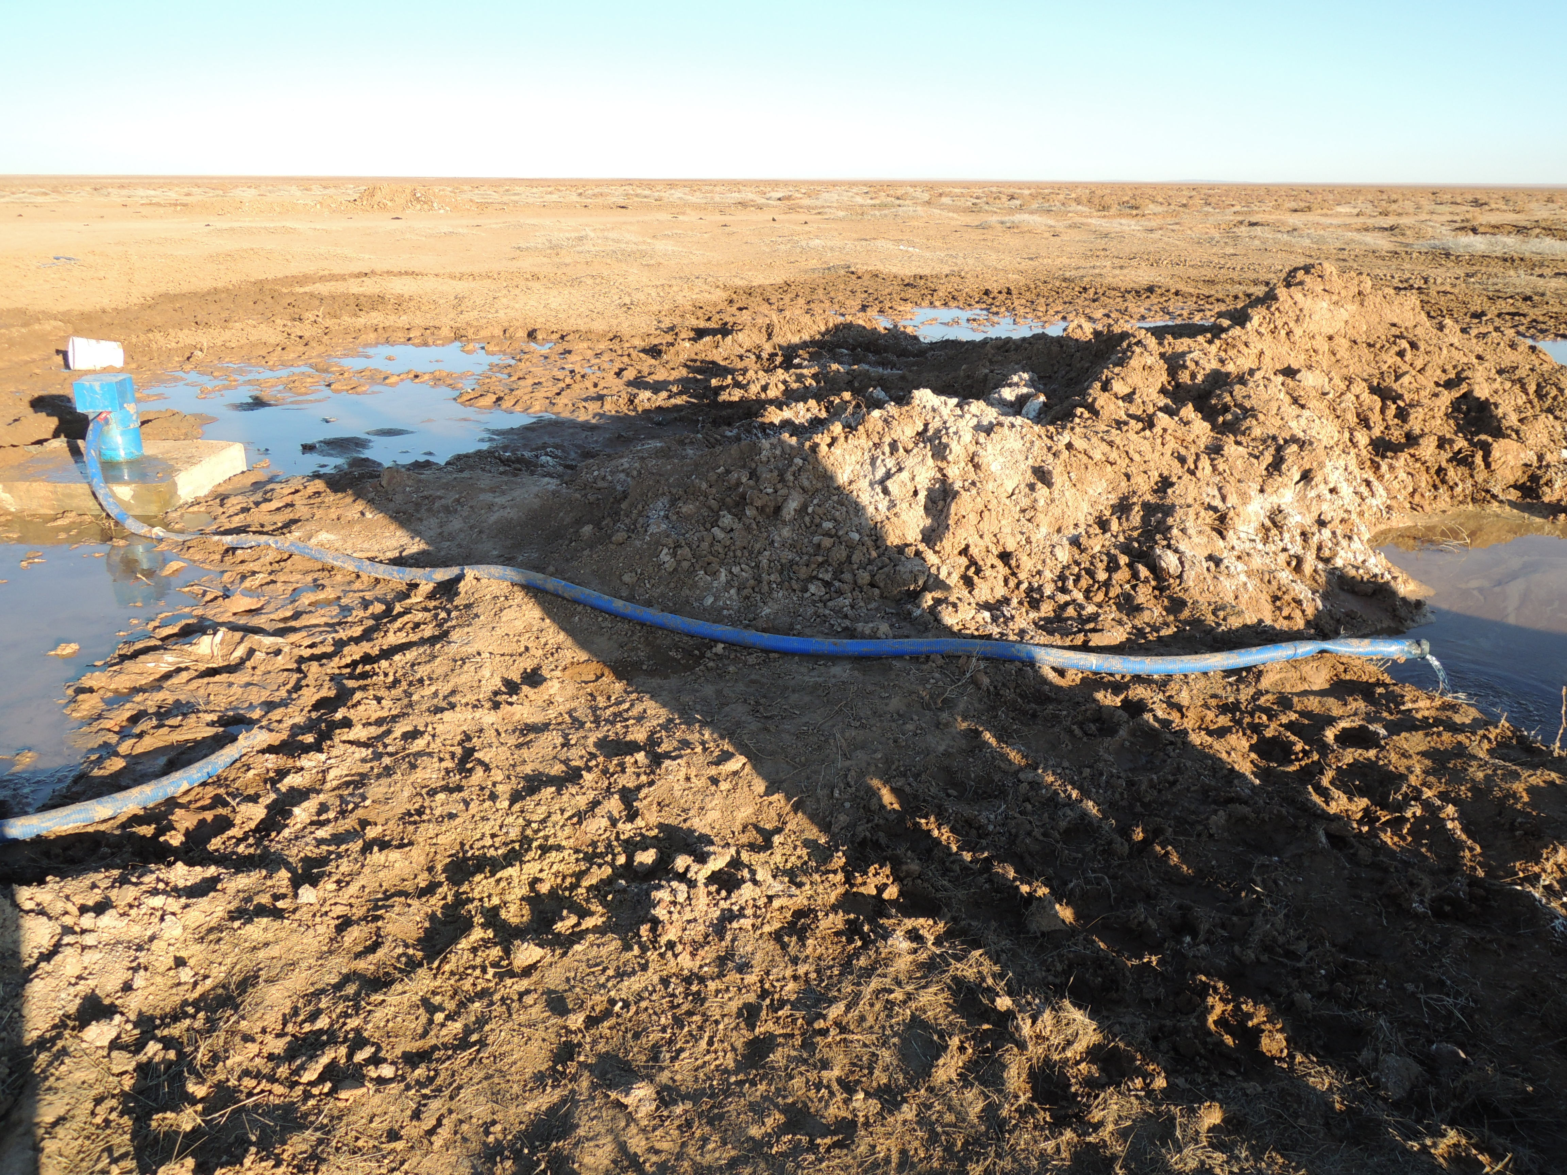
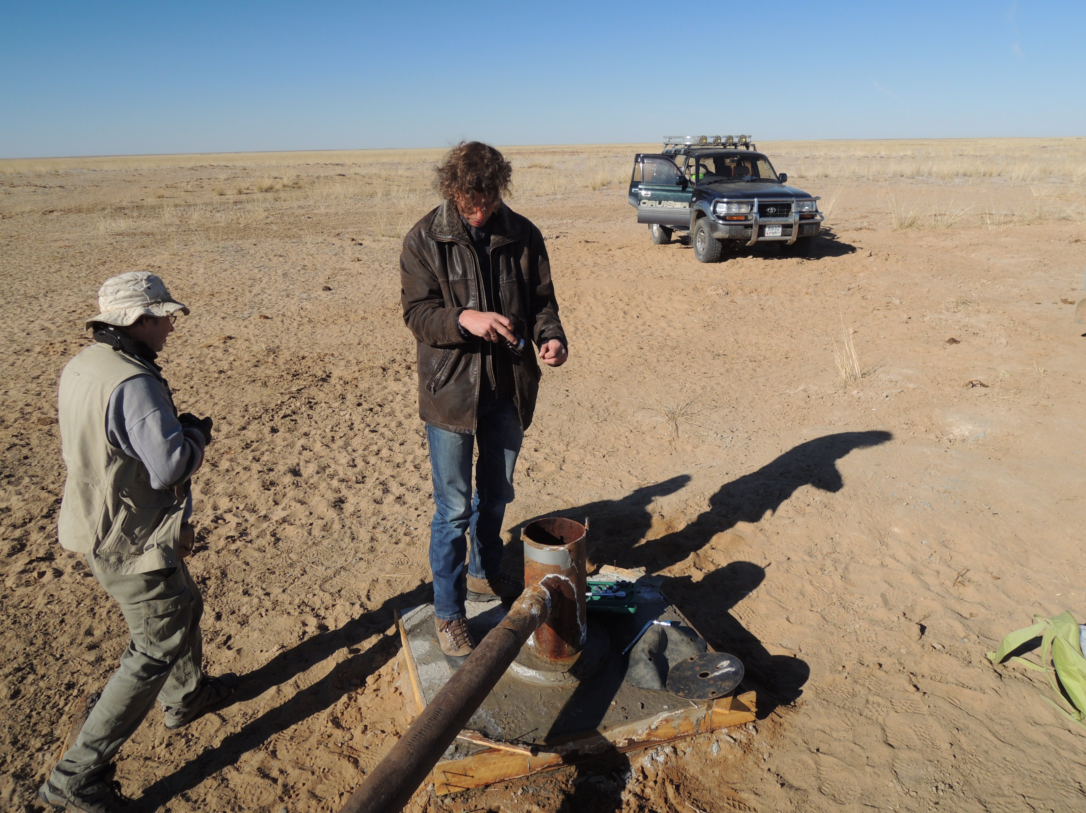
a) Hydrogeologická prozkoumanost

Slide 9
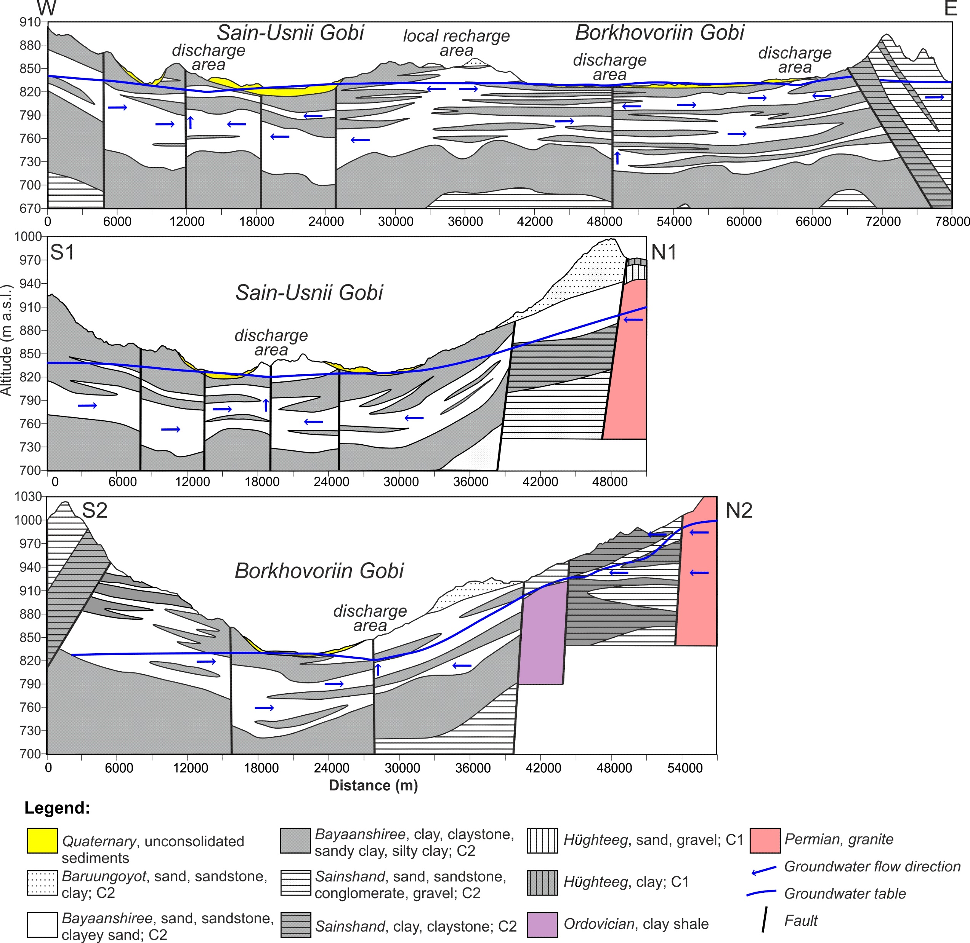
b) Hydrogeologická stavba
geofyzikální průzkum na ploše 1100 km2
vertikální elektrické sondování (VES)
korelace s litologií vrtů

Slide 10
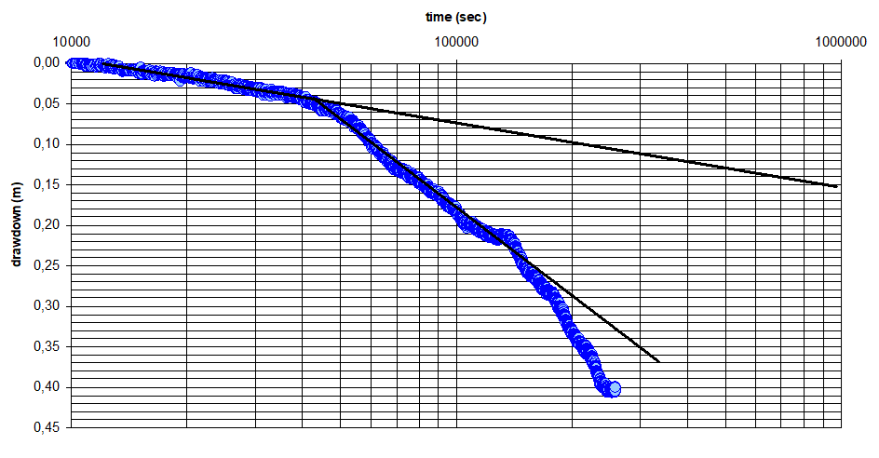
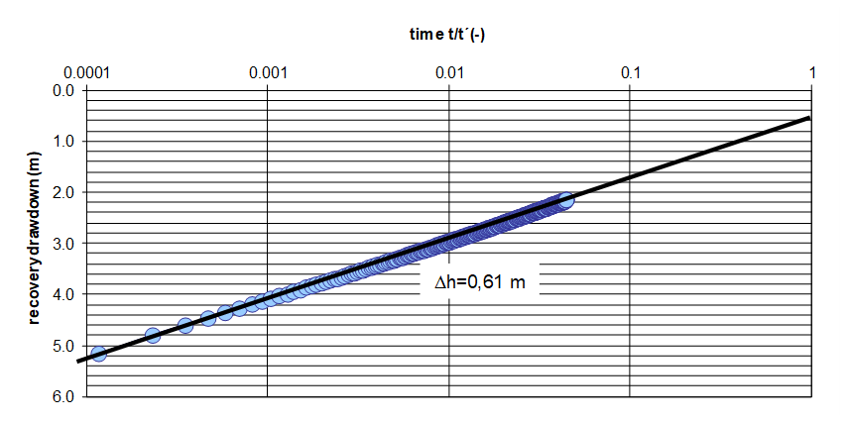
c) Hydrogeologické parametry
Hydrodynamický výzkum
čerpací zkouška
stoupací zkouška

Slide 11
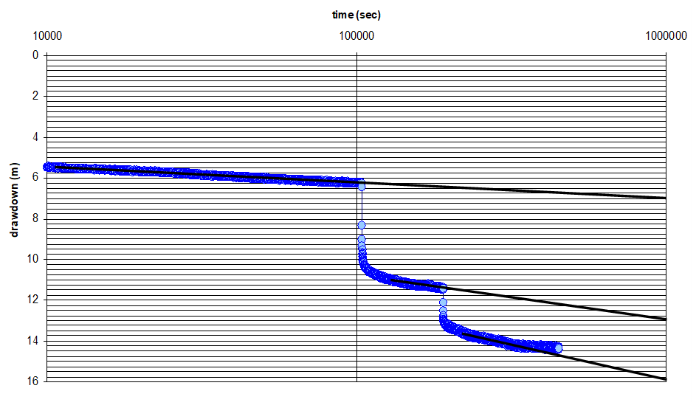
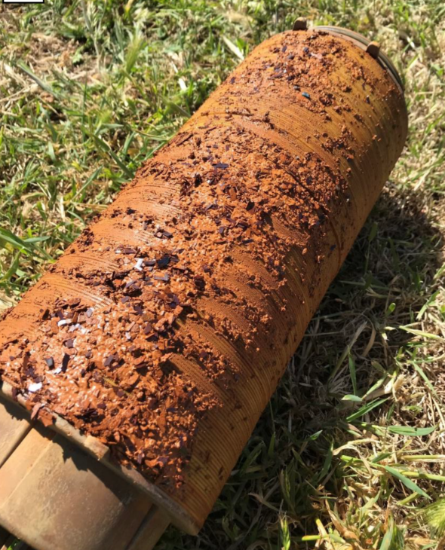
c) Hydrogeologické parametry
Hydrodynamický výzkum
zkouška se stupňovitou změnou vydatnosti
clogged well screen ➔
Moser et al. (2021)

Slide 12
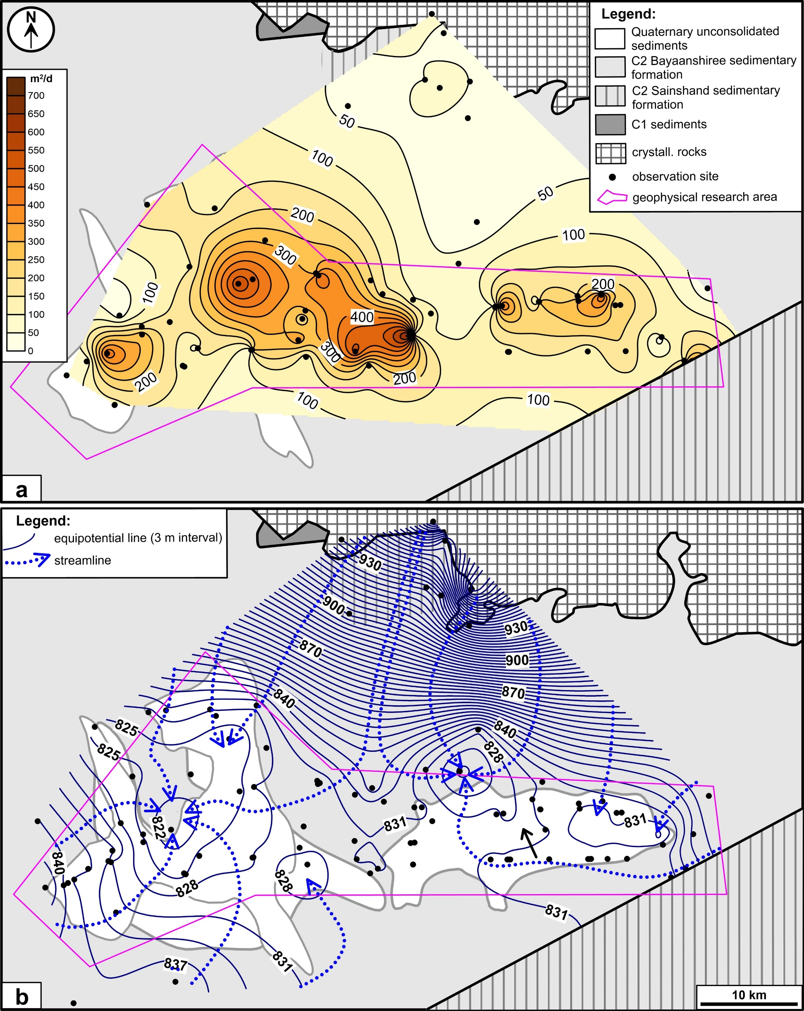
c) Hydrogeologické parametry
Transmisivita
Transmisivita
geometrický průměr 2×10⁻³ m²/s (1×10⁻⁴ až 8×10⁻³ m²/s)
Hydraulická vodivost
geometrický průměr 3.8×10⁻⁵ m/s
(2×10⁻⁴ až 3×10⁻⁶ m/s)
*aritmetický průměr 5.2×10⁻⁵ m/s
medián 4.2×10⁻⁵ m/s

Slide 13
d) Proudění podzemních vod
Mapa hydroizohyps(piez)

Slide 14
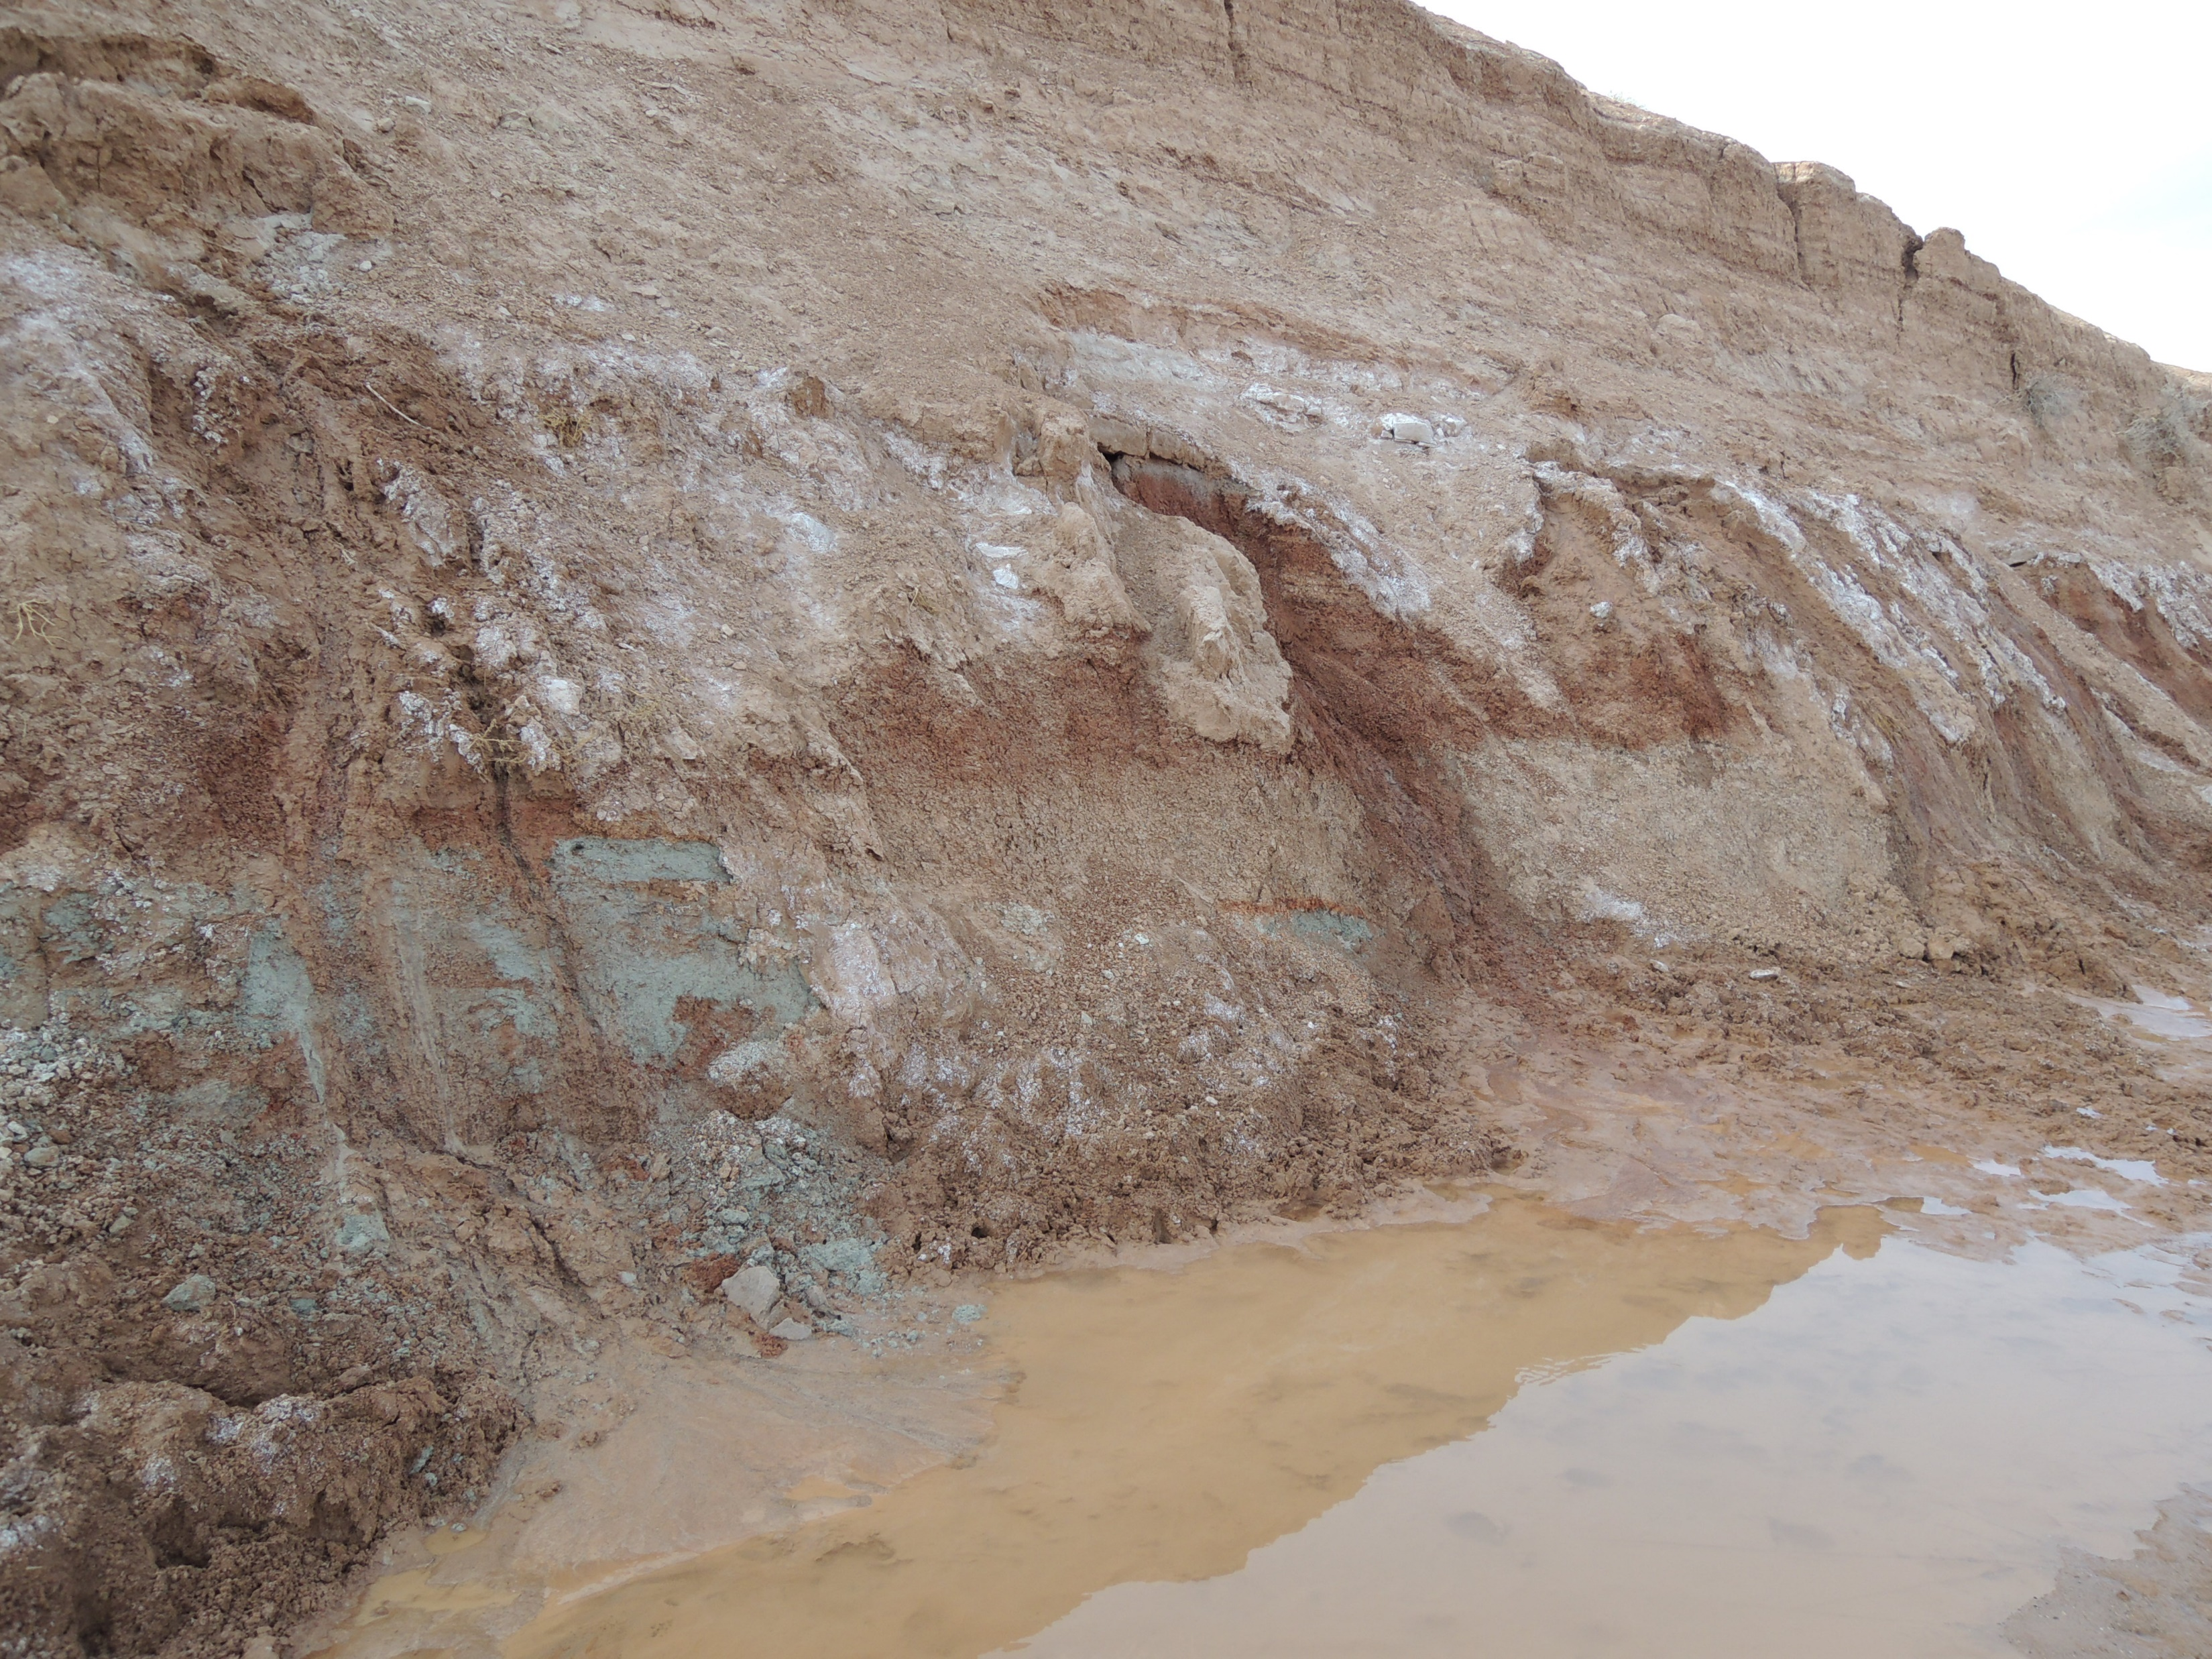
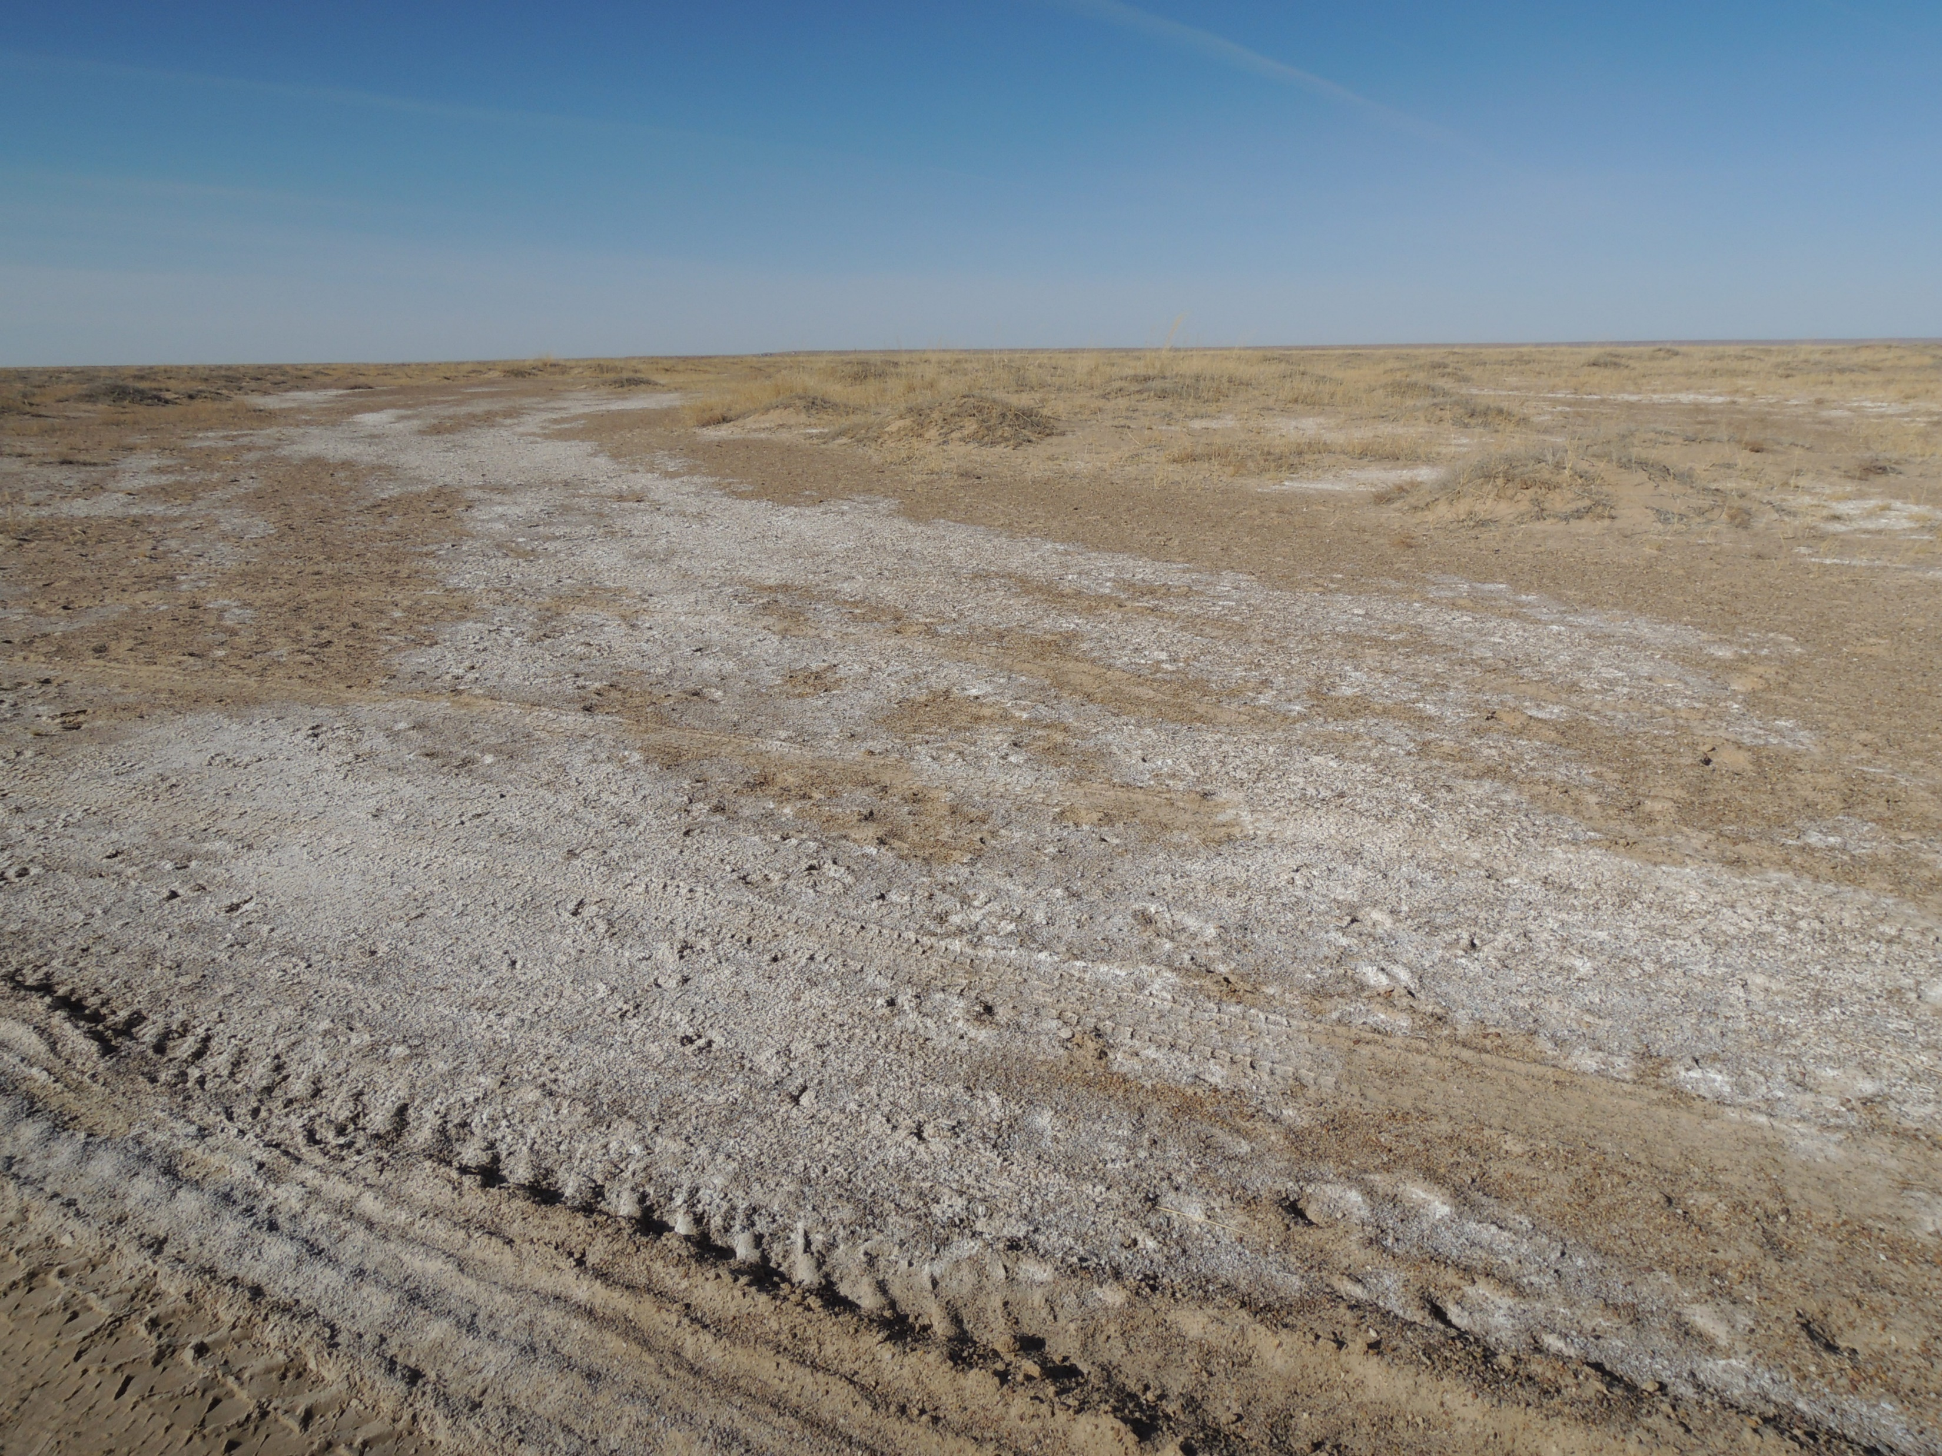
d) Proudění podzemních vod - odtok
Zasolení indikující dlouhodobý vývěr podzemních vod

Slide 15
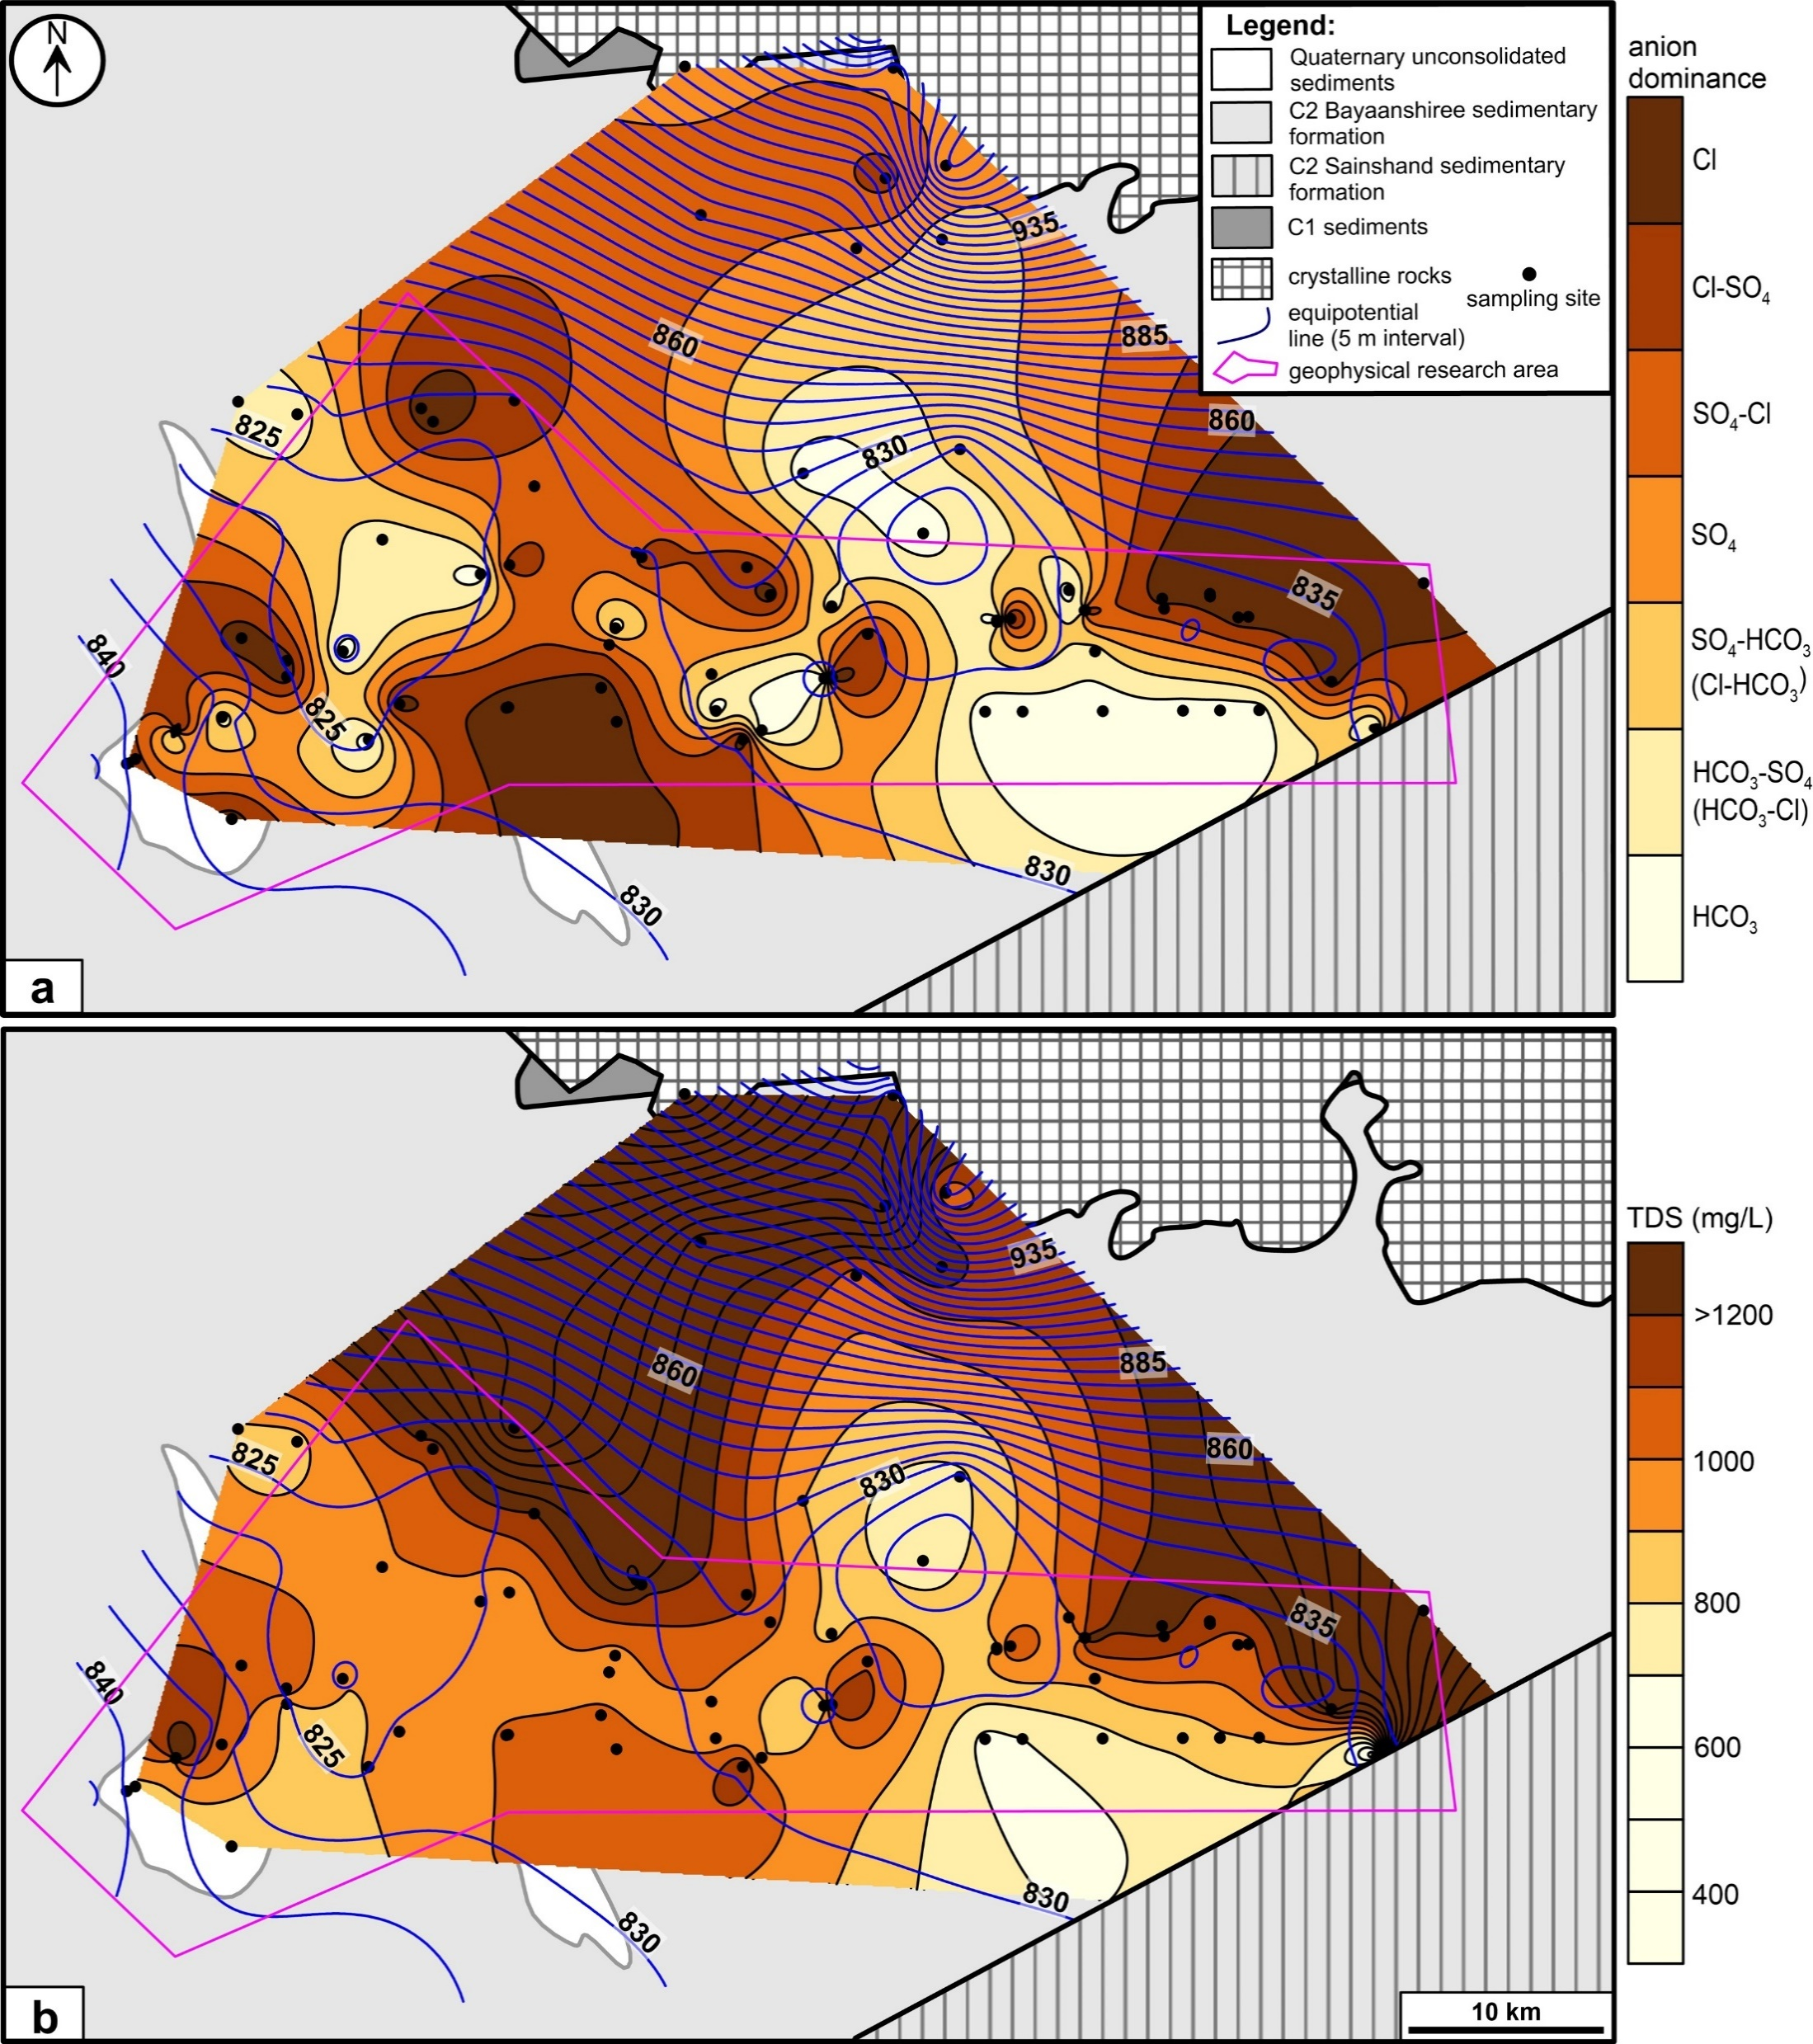
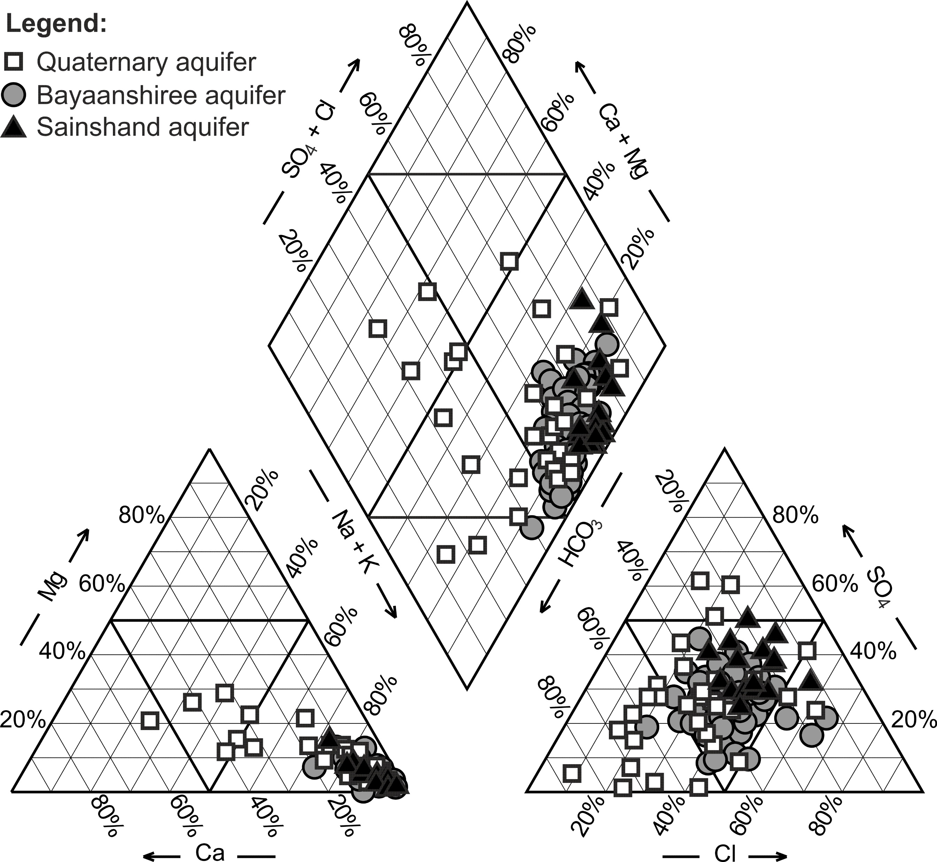
e) Chemismus podzemních vod
Mapa chemismu kolektoru Bayaanshiree
Piperův diagram

Slide 16
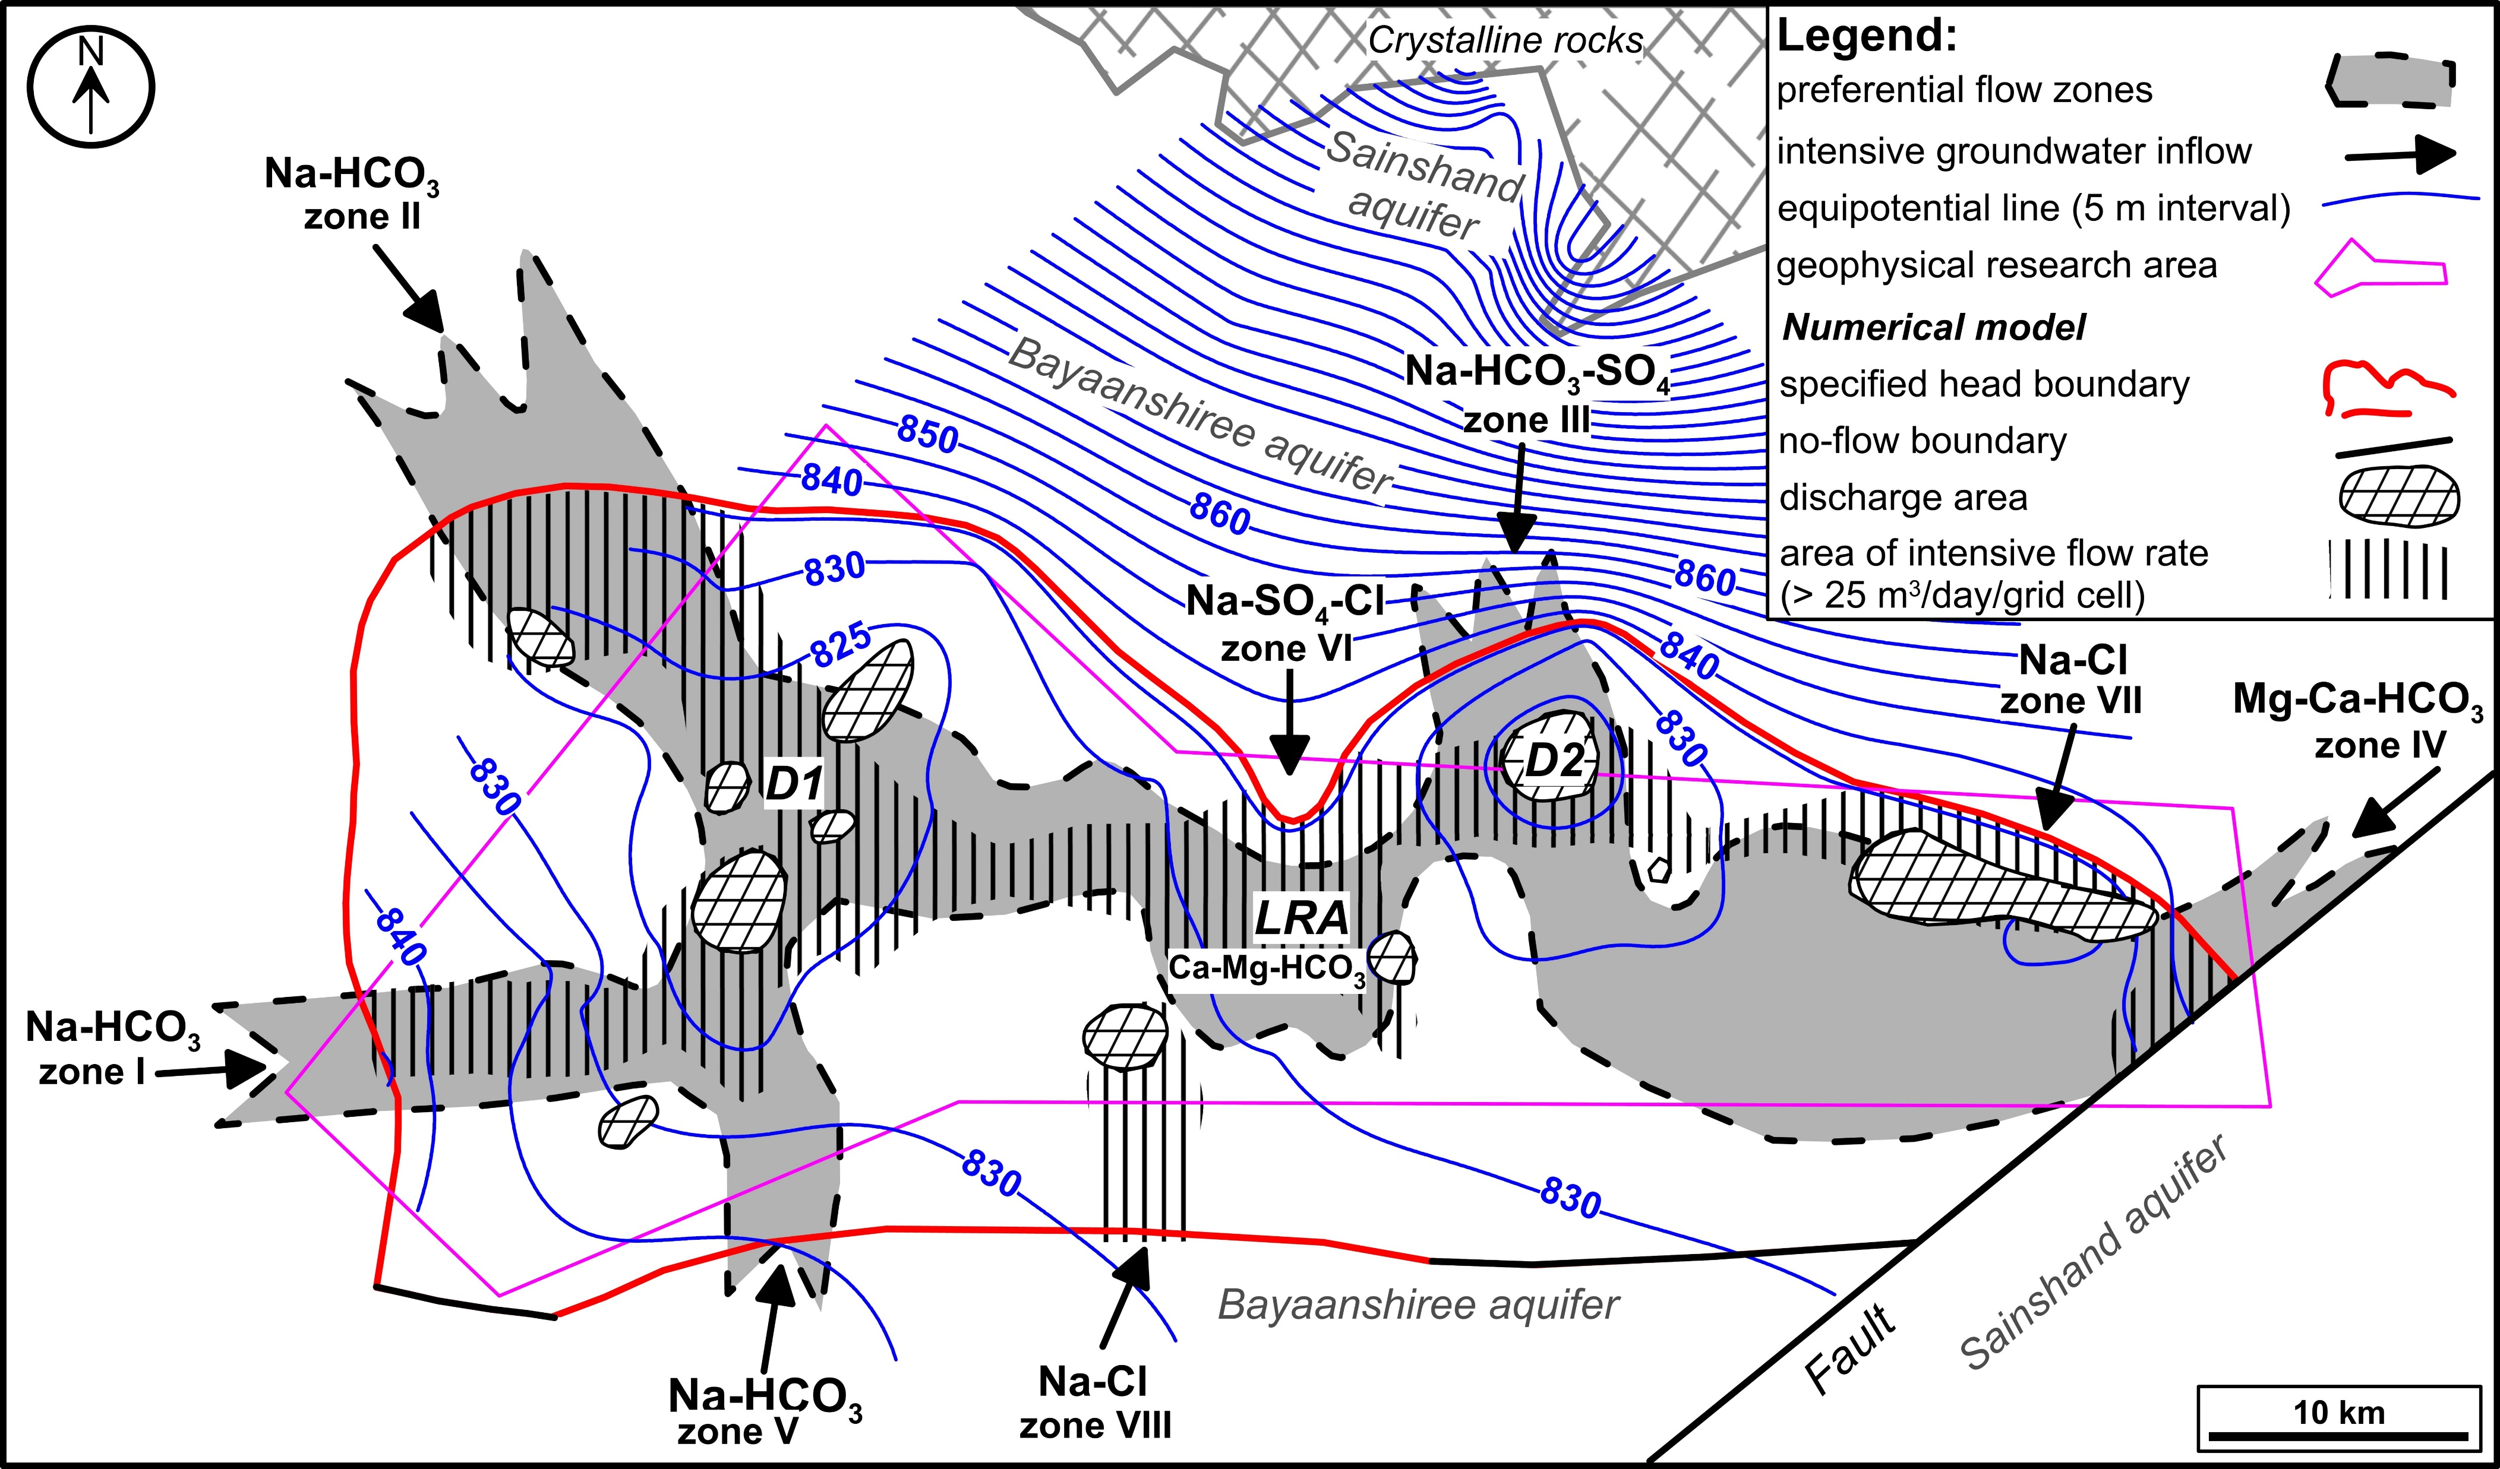
Koncepční hydrogeologický model

Slide 17
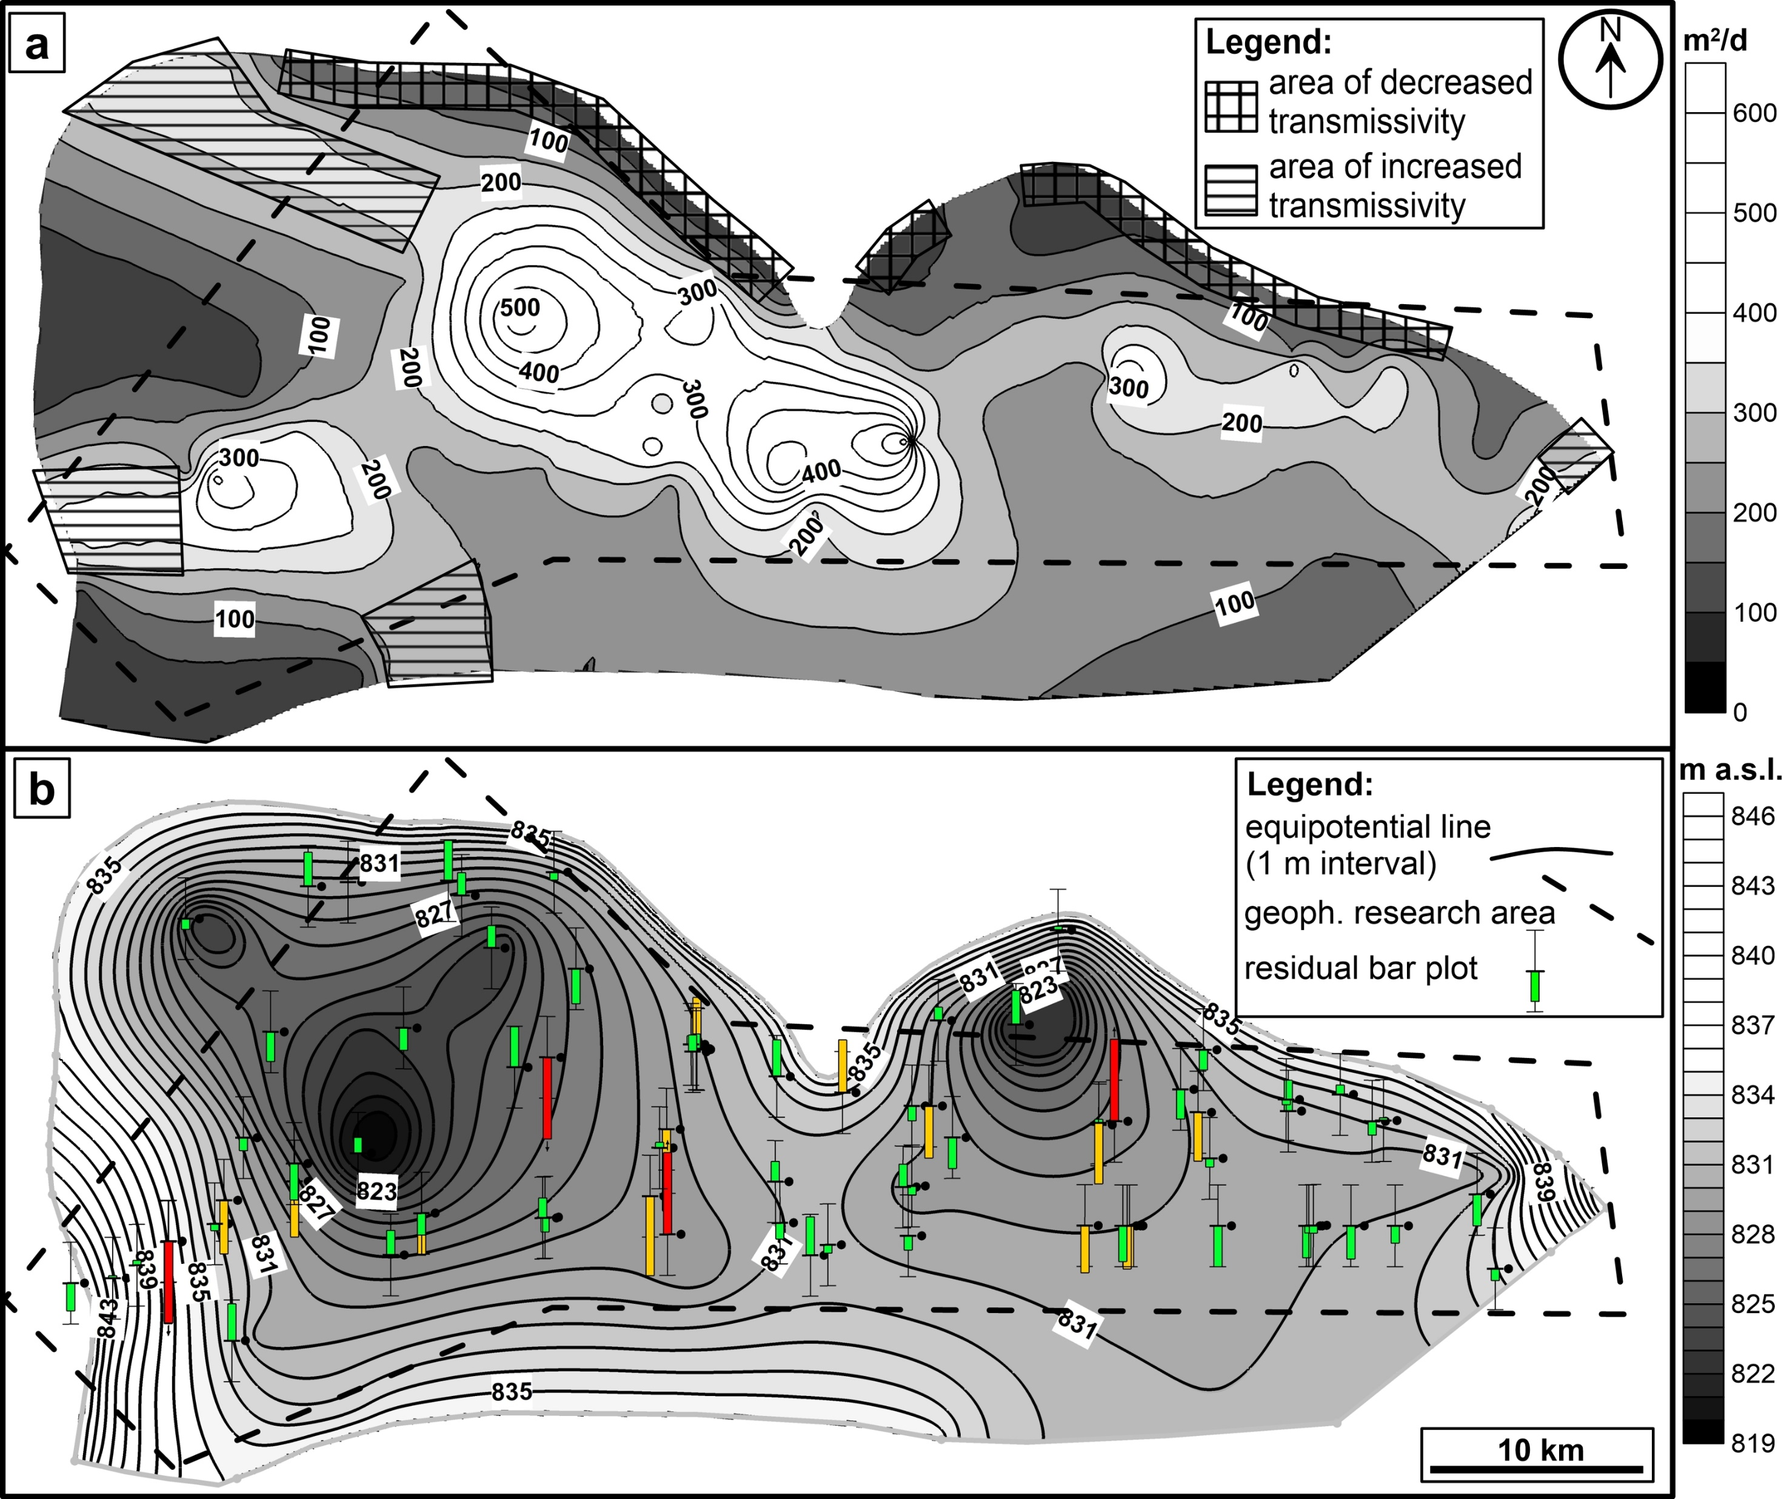
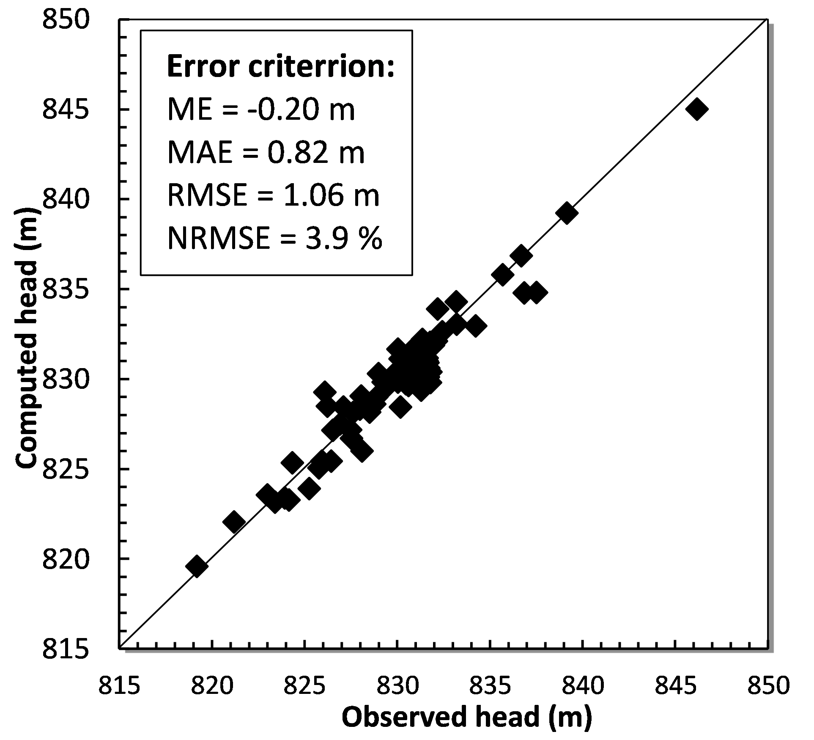
Numerický hydrogeologický model

Slide 18
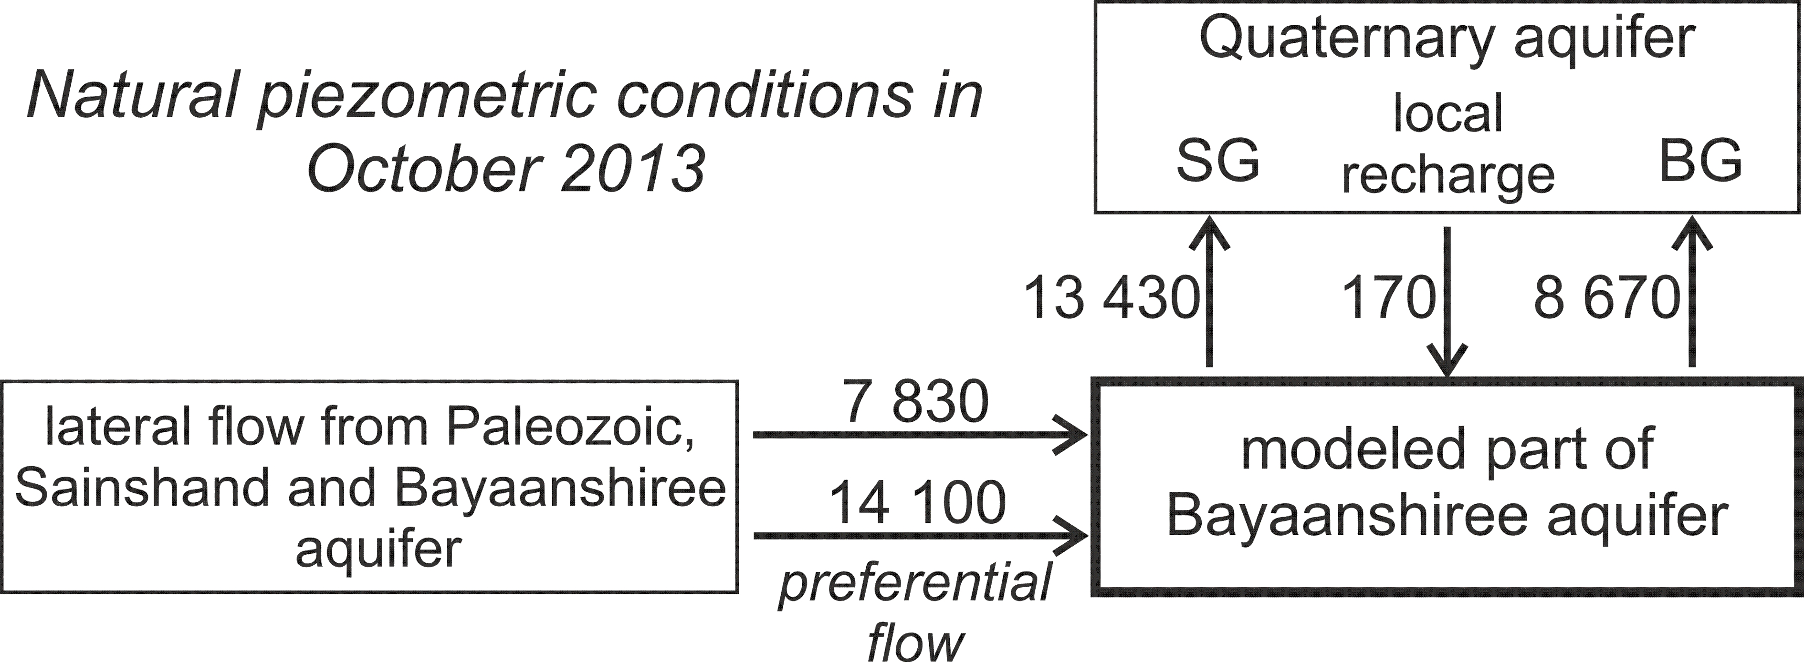
Udržitelná vydatnost vodního zdroje
požadavek 222 L/s
simulovaný přítok 256 L/s
Nejistoty
kolísání hladiny PV
doplňování PV – fosilní vody, neustálený stav?

Slide 19
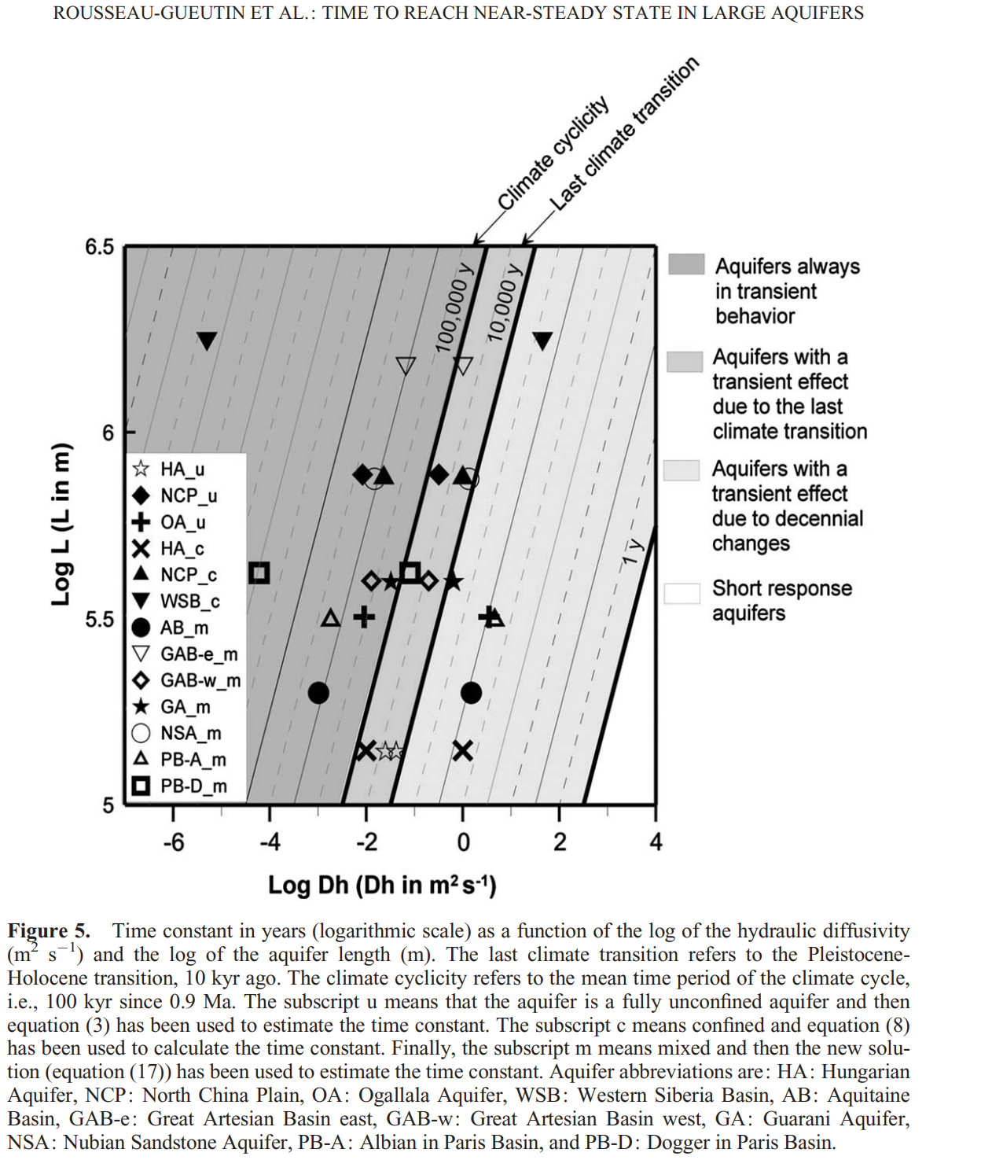
Udržitelná vydatnost vodního zdroje
požadavek 222 L/s
simulovaný přítok 256 L/s
Bsh aq.
Nejistoty
kolísání hladiny PV
doplňování PV – fosilní vody, neustálený stav?
doprůzkum – stabilní izotopy vody

Slide 20
Vývoj hydraulických výšek při využívání zvodně
model ustáleného proudění ➔ neustálené (nestacionární) proudění
přenastaveny okrajové podmínky proudění
  konstantní hladina na konstantní přítok
  eliminace možného nadhodnocení přítoku podzemních vod
  ve skutečnosti rozšíření deprese vyvolá zvýšení přítoku
  nejistota v možnostech rozšíření deprese
1) konstantní hladina
2) konstantní přítok
skutečnost ?
hladina za hranicí modelu
neovlivněná hladina
jímací vrt
okrajová podmínka

Slide 21
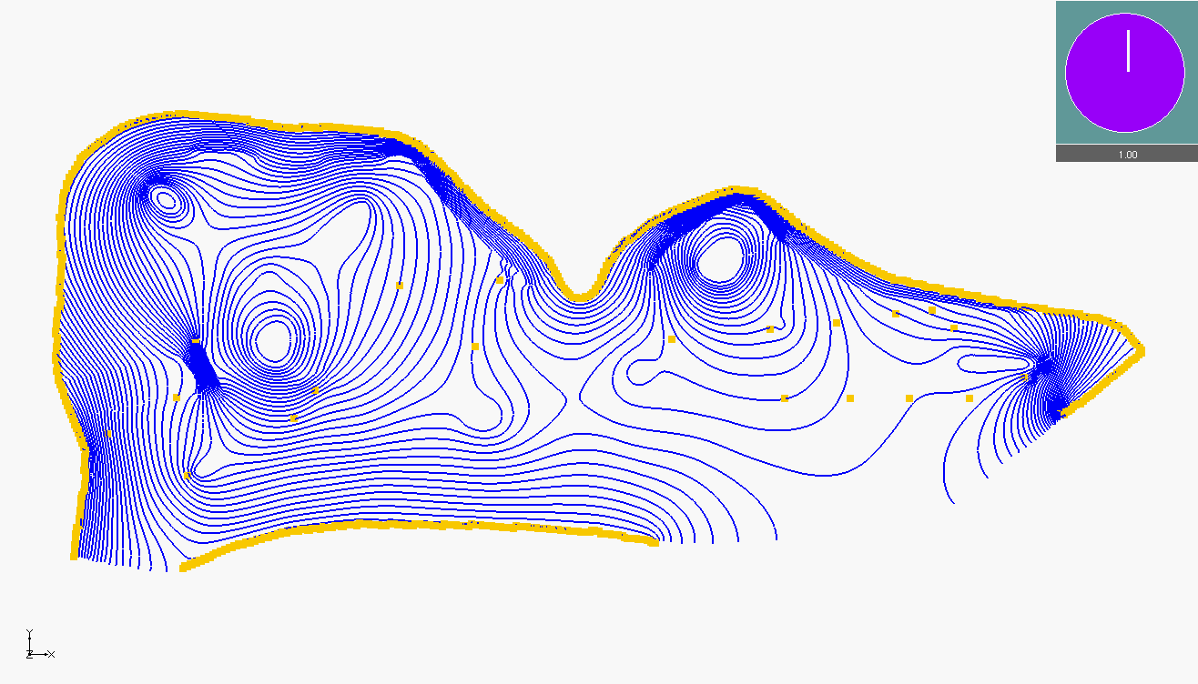
Vývoj hydraulických výšek při využívání zvodně

Slide 22
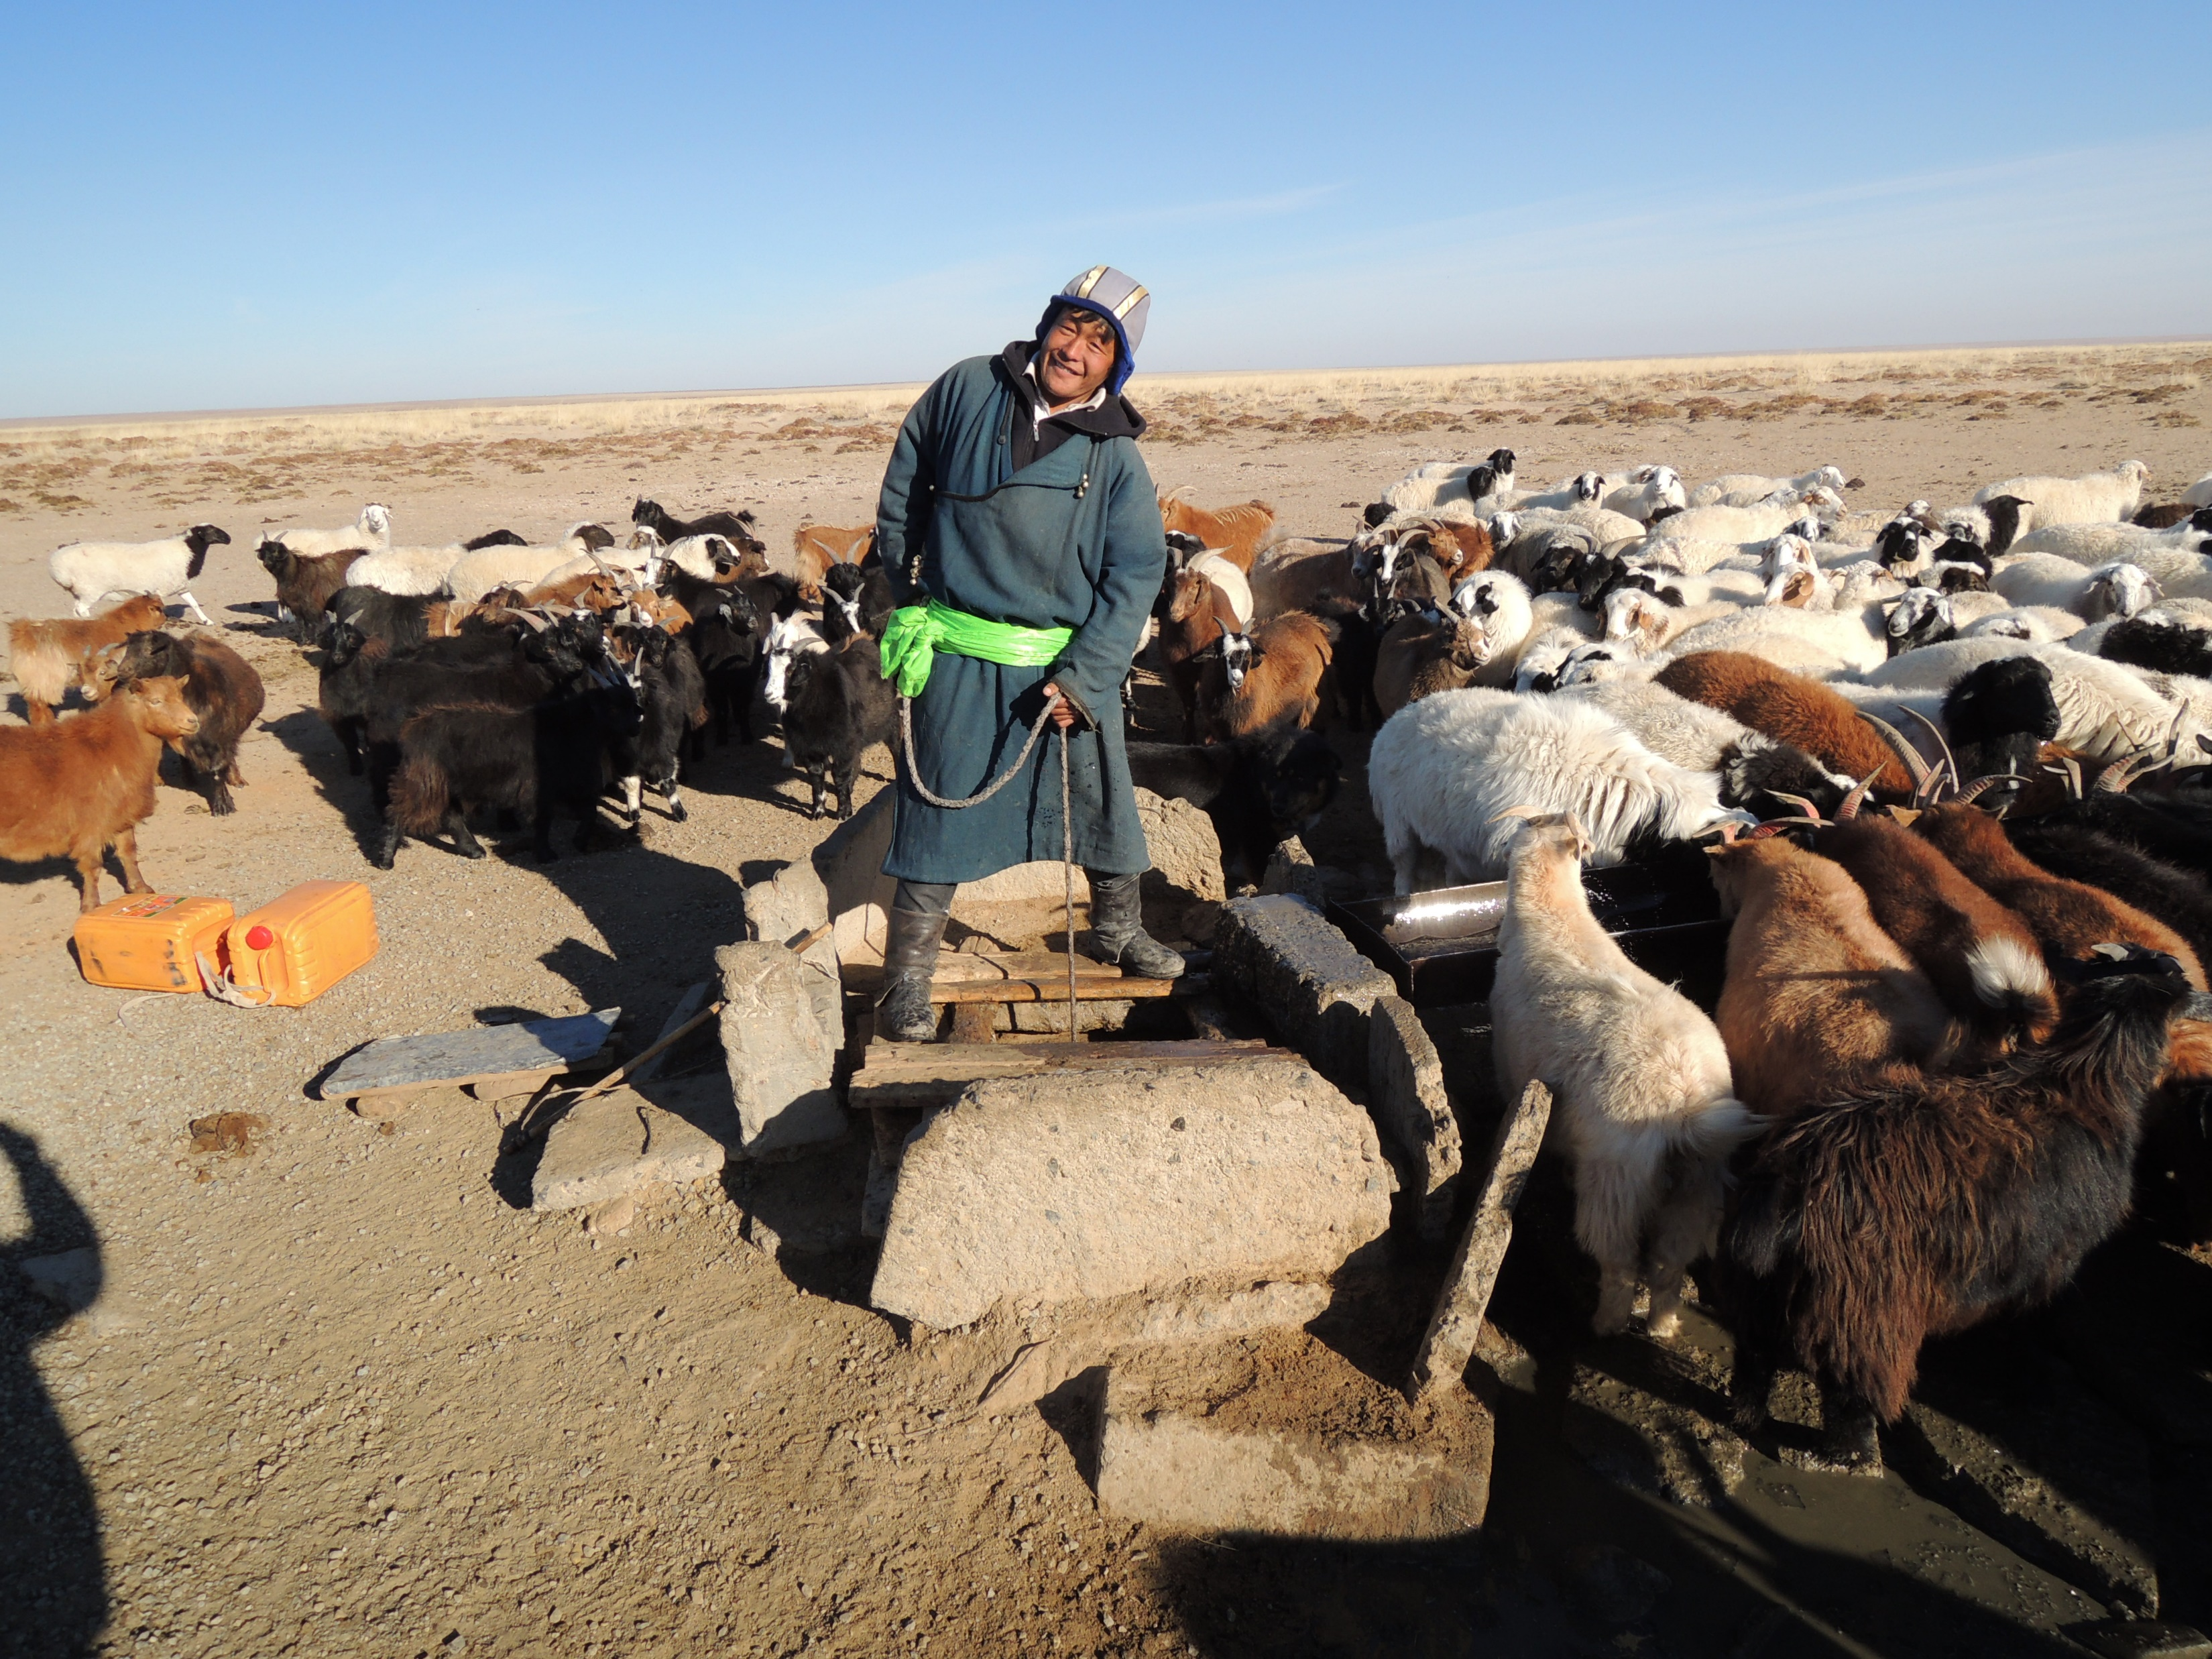
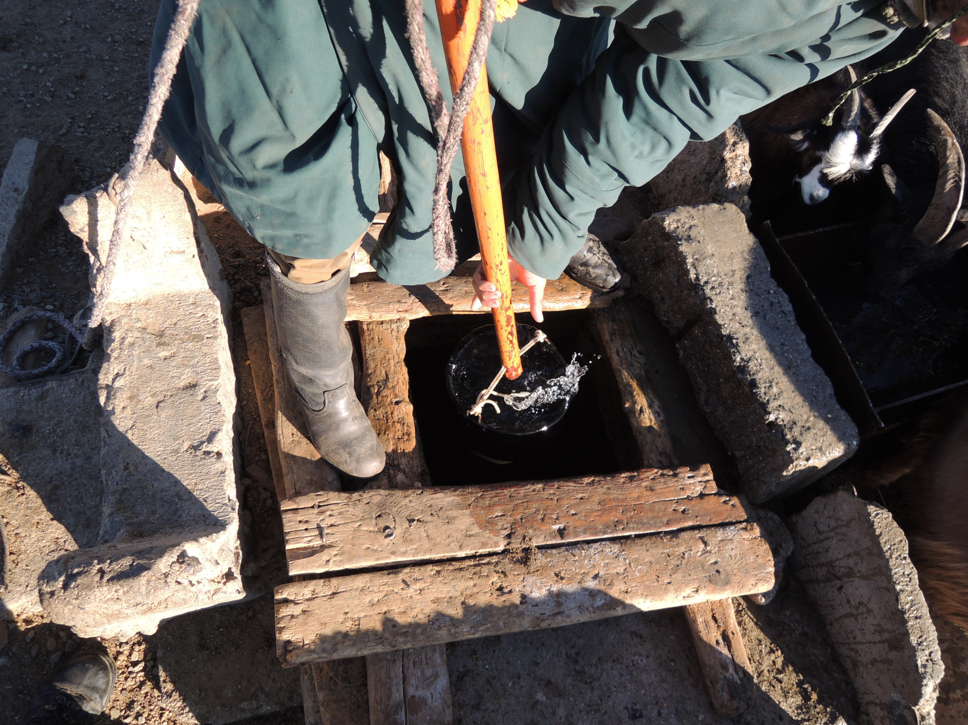
Dopady využívání vod
30 let čerpání křídové zvodně – přítok do kvartérní zvodně nižší cca o 23 %

Slide 23
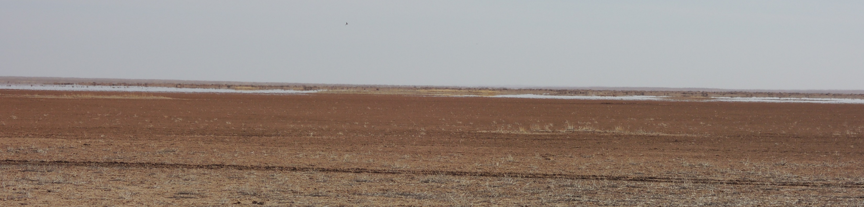
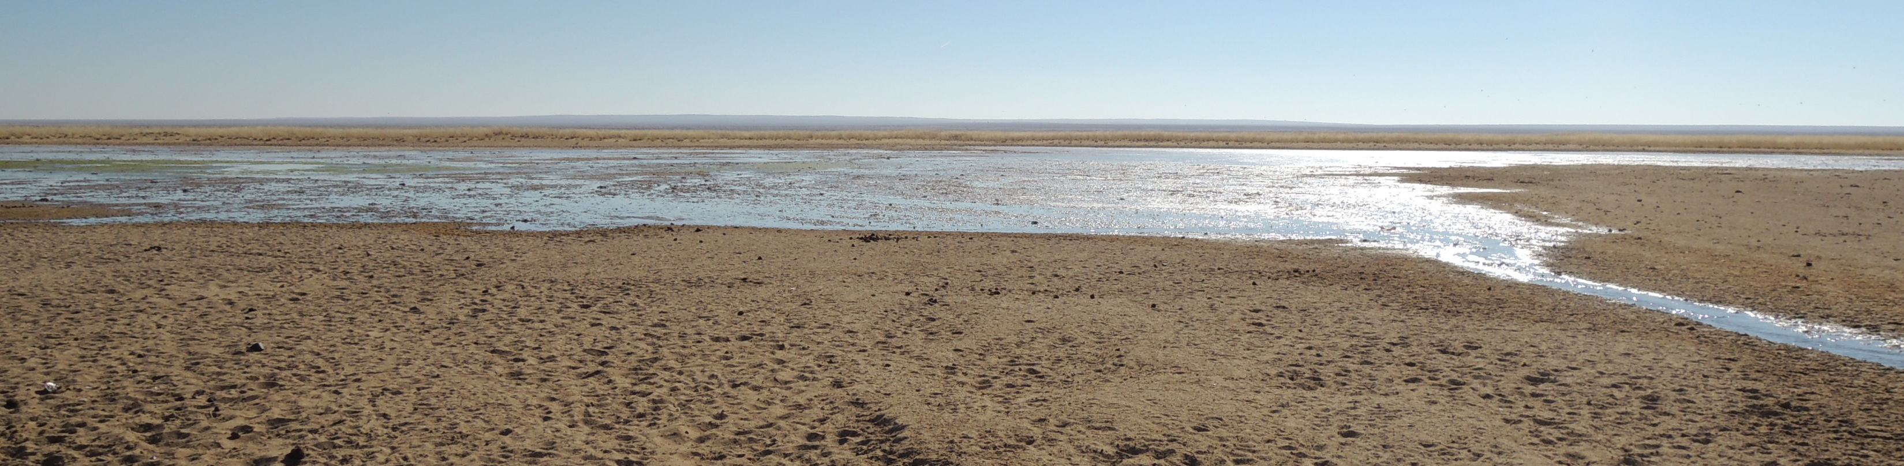
Voda na poušti

Slide 24
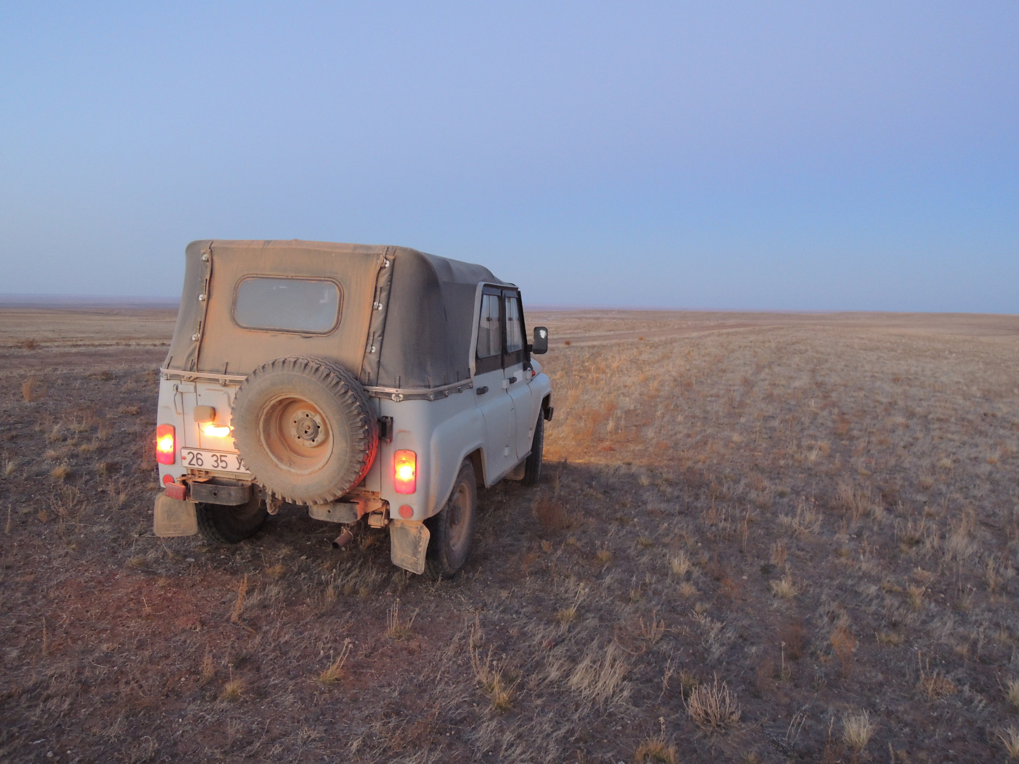
Děkuji za pozornost

